Slide 1



การบรรยาย
“แนวทางการปฏิบัติของคณะกรรมการจัดซื้อจัดจ้าง
และคณะกรรมการตรวจรับพัสดุของ ทอ.”
วันศุกร์ที่ ๗ พฤศจิกายน ๒๕๖๘ ณ ห้องบรรยาย บก.ทอ.
โดย กรมส่งกำลังบำรุงทหารอากาศ

Slide 2
กำหนดการบรรยาย เรื่อง
“แนวทางการปฏิบัติของคณะกรรมการจัดซื้อจัดจ้างและคณะกรรมการตรวจรับพัสดุของ ทอ.”
ในวันศุกร์ที่ ๗ พ.ย.๖๘, ๐๗๓๐ - ๑๒๐๐
ณ ห้องบรรยาย บก.ทอ.
๐๗๓๐ - ๐๘๒๐ ลงทะเบียน (บริเวณหน้าห้องบรรยาย บก.ทอ.)
๐๘๓๐ - ๐๘๔๕ ผู้เข้าร่วมฟังบรรยายพร้อม/ชี้แจงกำหนดการ รูปแบบการบรรยายให้แก่ผู้เข้าร่วม
ฟังการบรรยายฯ
๐๙๐๐ - ๐๙๑๐ พิธีเปิดการบรรยาย โดยมี ผช.ผบ.ทอ.หรือผู้แทน เป็นประธาน
๐๙๑๐ - ๑๐๒๕ การบรรยาย เรื่อง แนวทางการปฏิบัติคณะกรรมการจัดซื้อจัดจ้าง
และคณะกรรมการตรวจรับพัสดุ โดยผู้แทน กบ.ทอ.
๑๐๒๕ - ๑๐๔๐ พักรับประทานอาหารว่าง
๑๐๔๐ - ๑๑๕๐ การบรรยาย เรื่อง กรณีศึกษาการจัดซื้อจัดจ้างที่เกิดข้อผิดพลาดจากขั้นตอน
การจัดซื้อจัดจ้างนำมาสู่กระบวนการสอบสวนและลงโทษ โดยผู้แทน สธน.ทอ.
๑๑๕๐ - ๑๒๐๐ พิธีปิดการบรรยาย โดยมี ผช.ผบ.ทอ.หรือผู้แทน เป็นประธาน

Slide 3
การบรรยาย
“แนวทางการปฏิบัติของคณะกรรมการจัดซื้อจัดจ้าง
และคณะกรรมการตรวจรับพัสดุของ ทอ.”
วันศุกร์ที่ ๗ พฤศจิกายน ๒๕๖๘ ณ ห้องบรรยาย บก.ทอ.
โดย กรมส่งกำลังบำรุงทหารอากาศ

Slide 4


ทรงสถิตในดวงใจทวยราษฏร์ตราบนิจนิรันดร์
พระผู้เสด็จสู่สวรรคาลัย
สมเด็จพระนางเจ้าสิริกิติ์ พระบรมราชินีนาถ พระบรมราชชนนีพันปีหลวง
ด้วยเกล้าด้วยกระหม่อมขอเดชะ
ข้าพระพุทธเจ้า ข้าราชการ ลูกจ้าง พนักงานราชการ นักเรียนทหาร และทหารกองประจำการ
กองทัพอากาศ

Slide 5
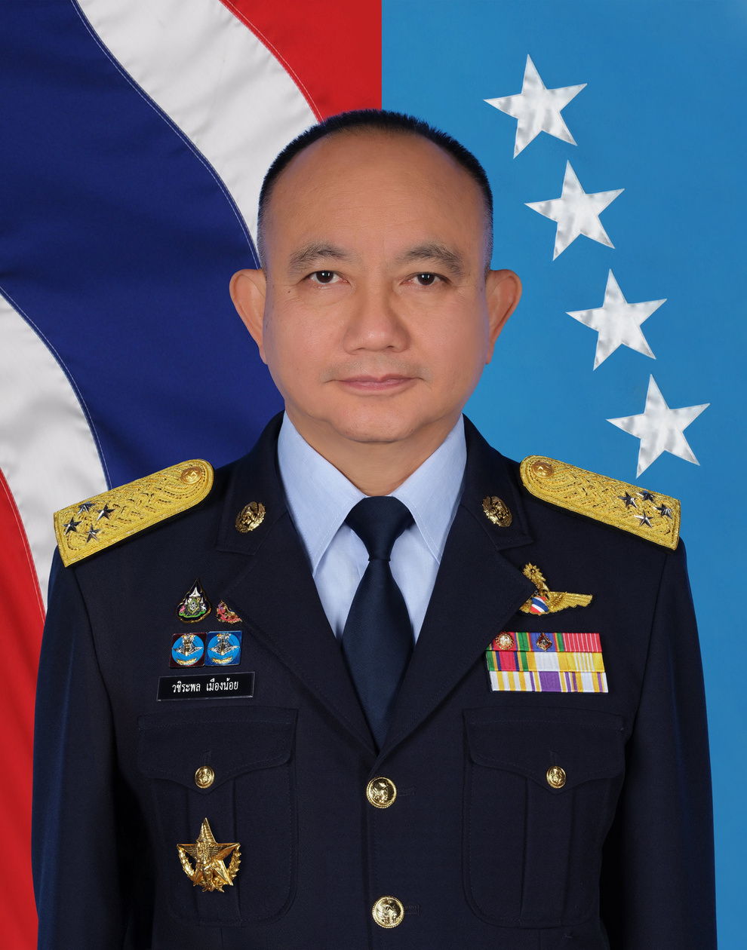
พลอากาศเอก วชิระพล เมืองน้อย
ผู้ช่วยผู้บัญชาการทหารอากาศ

Slide 6
การบรรยาย
“แนวทางการปฏิบัติของคณะกรรมการจัดซื้อจัดจ้าง
และคณะกรรมการตรวจรับพัสดุของ ทอ.”
วันศุกร์ที่ ๗ พฤศจิกายน ๒๕๖๘ ณ ห้องบรรยาย บก.ทอ.
โดย กรมส่งกำลังบำรุงทหารอากาศ

Slide 7


เอกสารประกอบการบรรยาย
“แนวทางการปฏิบัติของคณะกรรมการจัดซื้อจัดจ้าง
และคณะกรรมการตรวจรับพัสดุของ ทอ.”
เอกสารประกอบบรรยาย
โดยผู้แทน กบ.ทอ.
เอกสารประกอบบรรยาย
โดยผู้แทน สธน.ทอ.

Slide 8
การบรรยาย
“แนวทางการปฏิบัติของคณะกรรมการจัดซื้อจัดจ้าง
และคณะกรรมการตรวจรับพัสดุของ ทอ.”
วันศุกร์ที่ ๗ พฤศจิกายน ๒๕๖๘ ณ ห้องบรรยาย บก.ทอ.
โดย กรมส่งกำลังบำรุงทหารอากาศ

Slide 9

พลอากาศตรี ภูษิต ดนตรี
ผู้อำนวยการสำนักส่งกำลังบำรุง กรมส่งกำลังบำรุงทหารอากาศ

Slide 10
แนวทางการปฏิบัติ
คณะกรรมการจัดซื้อจัดจ้างและคณะกรรมการตรวจรับพัสดุ
วันศุกร์ที่ ๗ พ.ย.๖๘, ๐๘๓๐ - ๑๐๐๐
ณ ห้องบรรยาย บก.ทอ.
♦ บูรณาการและพัฒนาระบบส่งกำลังบำรุง สู่ความเป็นมาตรฐานสากล ตามหลักปรัชญาเศรษฐกิจพอเพียง ♦

Slide 11

ผู้บรรยาย
การศึกษา
รร.ตท.ฯ รุ่น ๒๘
นนอ. รุ่น ๓๕
MS in CE,
U of Pittsburgh
รร.เสธ.ทอ. รุ่น ๔๘
วทอ. รุ่น ๕๐
การปฏิบัติงานสำคัญ
น.ควบคุมอาคารสถานที่ กอส.กบ.ท
หน.ผขส.กสล.บนอ.
หน.ผชพ.กสล.กบ.ทอ.
นกบ.ศวอ.ทอ.
รอง ผอ.กอส.สกบ.ทอ.
ฝสธ.ประจำ ผช.ผบ.ทอ.(สายงาน ยบ.)
ผอ.กอส.สกบ.กบ.ทอ.
นกบส.กบ.ทอ.
ผอ.กคพ.สกบ.กบ.ทอ.
รอง ผอ.สกบ.กบ.ทอ.
พล.อ.ต.ภูษิต ดนตรี
ผอ.สกบ.กบ.ทอ.

Slide 12
หัวข้อบรรยาย
แนวทางปฏิบัติ คณก.จัดซื้อจัดจ้างและ คณก.ตรวจรับพัสดุ
ปัญหาข้อขัดข้องเกี่ยวกับการจัดซื้อจัดจ้างที่ตรวจพบโดย ทอ.และ ปล.กห.

Slide 13
แนวทางปฏิบัติ คณก.จัดซื้อจัดจ้าง
และ คณก.ตรวจรับพัสดุ

Slide 14

พระราชบัญญัติการจัดซื้อจัดจ้างและการบริหารพัสดุภาครัฐ พ.ศ.๒๕๖๐ มาตรา ๘

Slide 15
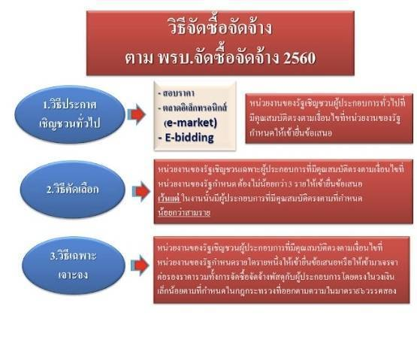

Slide 16
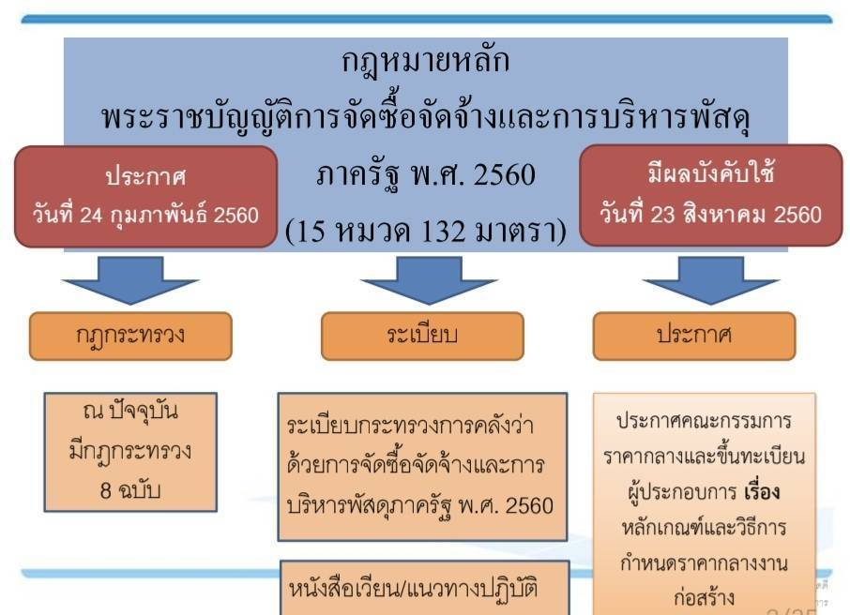

Slide 17
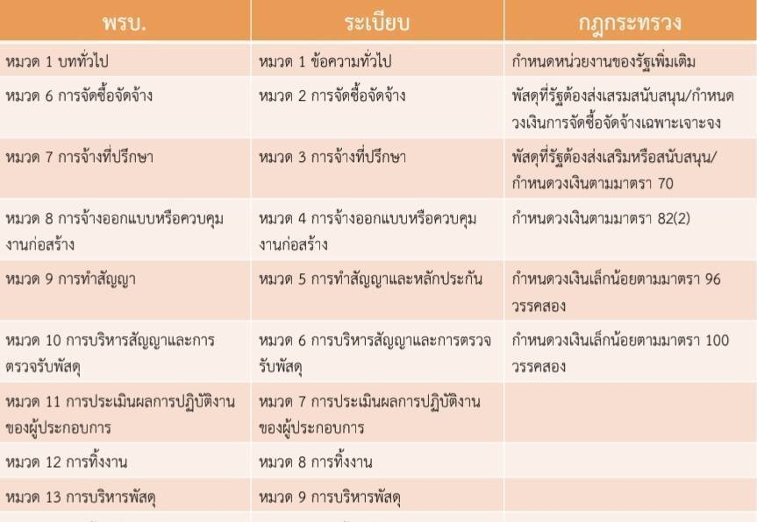

Slide 18
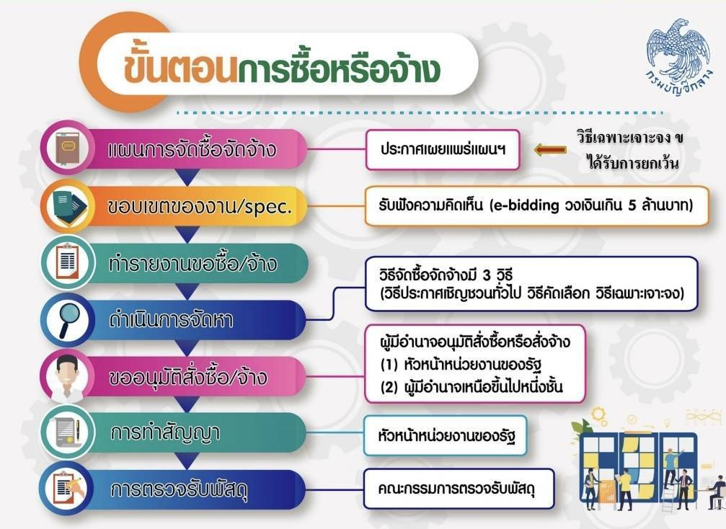

Slide 19
หน้าที่ของคณะกรรมการในการจัดซื้อจัดจ้าง
คณะกรรมการพิจารณาผลการประกวดราคาอิเล็กทรอนิกส์
คณะกรรมการซื้อหรือจ้างโดยวิธีคัดเลือก
คณะกรรมการซื้อหรือจ้างโดยวิธีเฉพาะเจาะจง
คณะกรรมการตรวจรับพัสดุ

Slide 20
คณะกรรมการพิจารณาผลการประกวดราคาอิเล็กทรอนิกส์

Slide 21
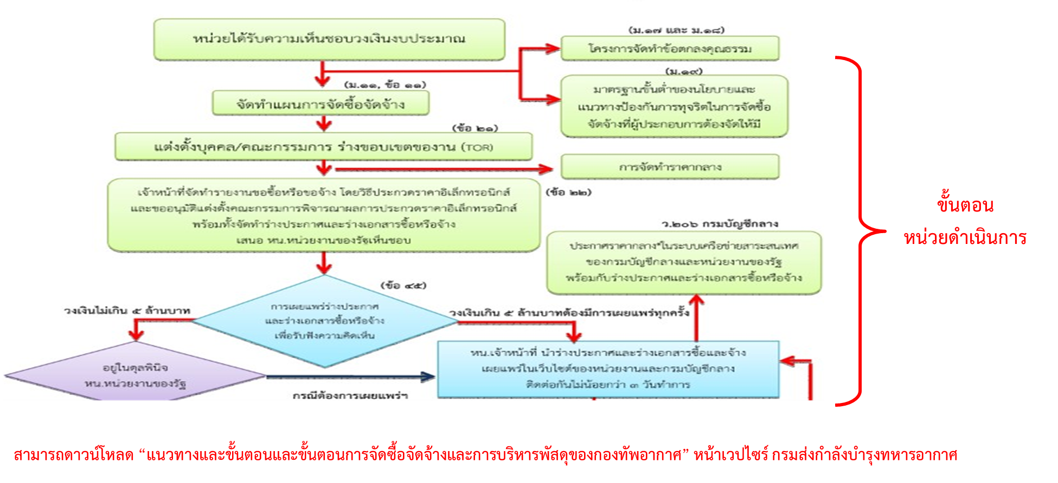
ผังขั้นตอนการจัดซื้อจัดจ้าง โดยวิธีประกวดราคาอิเล็กทรอนิกส์ (E – bidding)
(ระเบียบกระทรวงการคลังว่าด้วยการจัดซื้อจัดจ้างฯ วิธีประกวดราคาอิเล็กทรอนิกส์ ข้อ ๔๓ - ๖๐)

Slide 22
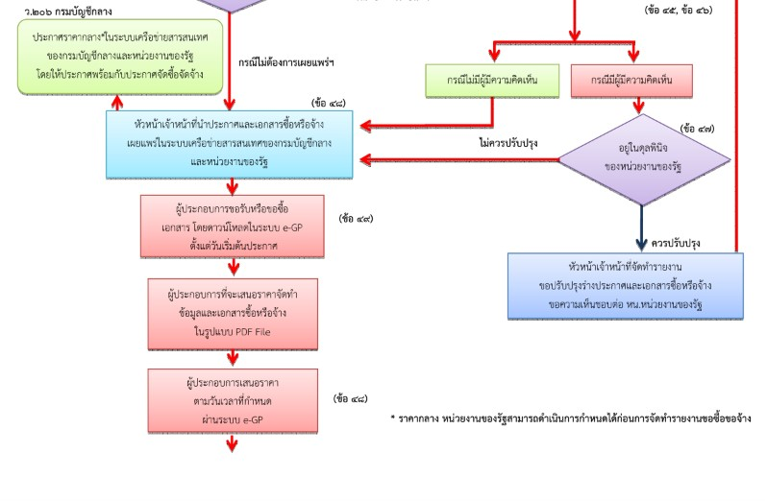
ผังขั้นตอนการจัดซื้อจัดจ้าง โดยวิธีประกวดราคาอิเล็กทรอนิกส์ (E – bidding)
ขั้นตอน
หน่วยดำเนินการ

Slide 23
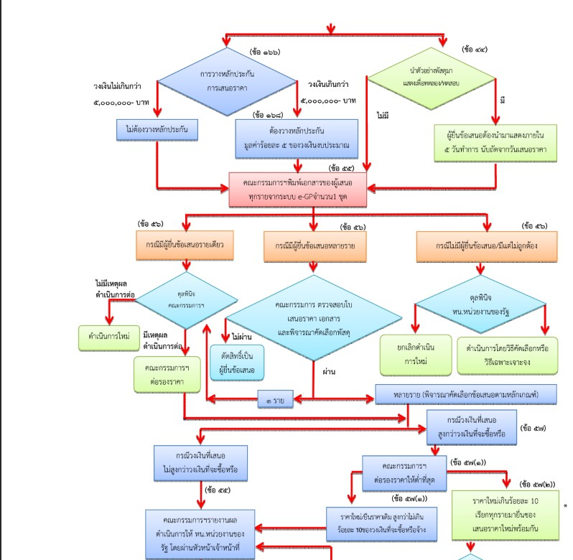
ผังขั้นตอนการจัดซื้อจัดจ้าง โดยวิธีประกวดราคาอิเล็กทรอนิกส์ (E – bidding)
นกข.
ขั้นตอน
คณก.ฯ ดำเนินการ

Slide 24
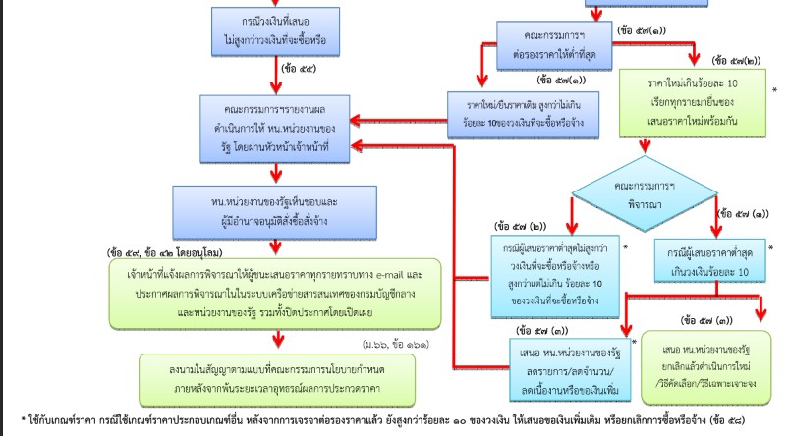
ผังขั้นตอนการจัดซื้อจัดจ้าง โดยวิธีประกวดราคาอิเล็กทรอนิกส์ (E – bidding)
ขั้นตอน
คณก.ฯ ดำเนินการ

Slide 25
หน้าที่คณะกรรมการพิจารณาผลประกวดราคาอิเล็กทรอนิกส์
(ระเบียบกระทรวงการคลังว่าด้วยการจัดซื้อจัดจ้างฯ ข้อ ๕๕)
เมื่อสิ้นสุดการเสนอราคา ให้คณะกรรมการพิจารณาผลการประกวดราคาอิเล็กทรอนิกส์ ดำเนินการดังนี้
(1) จัดพิมพ์ใบเสนอราคาและเอกสารการเสนอราคาของผู้ยื่นข้อเสนอทุกรายผ่านทางระบบ จำนวน 1 ชุด ให้กรรมการทุกคนลงลายมือชื่อกำกับไว้ในใบเสนอราคาและเอกสารการเสนอราคาของผู้ยื่นข้อเสนอทุกแผ่น (ไม่ต้องลงรายมือชื่อแล้วตาม ว ๓๙๗ ลง ๑๑ ก.ค.๖๖ เรื่อง การอนุมัติยกเว้นการปฏิบัติตามระเบียบกระทรวงการคลังว่าด้วยการจัดซื้อจัดจ้างและการบริหารพัสดุ ภาครัฐ พ.ศ. ๒๕๖๐ ข้อ ๕๕ (๑))
(2) ตรวจสอบการมีผลประโยชน์ร่วมกัน และเอกสารหลักฐานการเสนอราคาต่างๆ และพัสดุตัวอย่าง (ถ้ามี) หรือพิจารณาการนำเสนองานของ ผู้ยื่นข้อเสนอทุกราย หรือเอกสารหรือรายละเอียดที่กำหนดให้จัดส่งในภายหลังจากวันเสนอราคา แล้วคัดเลือกผู้ยื่นข้อเสนอที่ไม่มีผลประโยชน์ร่วมกัน และยื่นเอกสารเสนอราคาครบถ้วน ถูกต้อง มีคุณสมบัติและข้อเสนอทางด้านเทคนิคหรือเสนอพัสดุที่มีรายละเอียดคุณลักษณะเฉพาะที่ครบถ้วน ถูกต้อง ตามเงื่อนไขที่หน่วยงานของรัฐกำหนดไว้ในประกาศและเอกสารประกวดราคาฯ
คณะกรรมการ อาจสอบถามข้อเท็จจริงเพิ่มเติมจากผู้ยื่นข้อเสนอรายใดก็ได้ แต่จะให้ผู้ยื่นข้อเสนอเปลี่ยนแปลงสาระสำคัญที่เสนอไว้แล้วมิได้ และหากคณะกรรมการเห็นว่าผู้ยื่นข้อเสนอรายใดมีคุณสมบัติไม่ครบถ้วนตามเงื่อนไขที่หน่วยงานของรัฐได้กำหนด ให้คณะกรรมการตัดรายชื่อของผู้ยื่นข้อเสนอรายนั้น
ในกรณีที่ผู้ยื่นข้อเสนอรายใดเสนอเทคนิคหรือรายละเอียดคุณลักษณะเฉพาะของพัสดุไม่ครบถ้วน หรือเสนอรายละเอียดแตกต่างไปจากเงื่อนไข
ที่หน่วยงานของรัฐกำหนด ในส่วนที่มิใช่สาระสำคัญ และความแตกต่างนั้นไม่มีผล ทำให้เกิดการได้เปรียบเสียเปรียบ หรือเป็นการผิดพลาดเล็กน้อย
ให้พิจารณาผ่อนปรน การตัดสิทธิ์ผู้ยื่นข้อเสนอรายนั้น

Slide 26

หน้าที่คณะกรรมการพิจารณาผลประกวดราคาอิเล็กทรอนิกส์
(ระเบียบกระทรวงการคลังว่าด้วยการจัดซื้อจัดจ้างฯ ข้อ ๕๕)
(3) คัดเลือกพัสดุหรือคุณสมบัติของผู้ยื่นข้อเสนอที่ถูกต้อง และพิจารณาคัดเลือกข้อเสนอตามหลักเกณฑ์ที่กำหนดในประกาศและเอกสารประกวดราคา โดยให้จัดเรียงลำดับผู้ที่เสนอราคาต่ำสุดหรือได้คะแนนรวมสูงสุด ไม่เกิน 3 ราย
หมายเหตุ คณก.จัดซื้อหรือจ้าง ต้องสรุปผลการพิจารณาให้เป็นไปครบถ้วนตามระเบียบ

Slide 27
หน้าที่คณะกรรมการพิจารณาผลประกวดราคาอิเล็กทรอนิกส์
(ระเบียบกระทรวงการคลังว่าด้วยการจัดซื้อจัดจ้างฯ ข้อ ๕๖)
เมื่อพิจารณาผลการประกวดราคาแล้ว ปรากฏว่า มีผู้ยื่นข้อเสนอเพียงรายเดียวหรือมีผู้ยื่นข้อเสนอหลายรายแต่ถูกต้องตรงตามเงื่อนไขที่กำหนดในเอกสารประกวดราคาอิเล็กทรอนิกส์เพียงรายเดียว ให้เสนอหัวหน้าหน่วยงานของรัฐผ่านหัวหน้าเจ้าหน้าที่เพื่อยกเลิกการประกวดราคาอิเล็กทรอนิกส์ครั้งนั้น แต่ถ้าคณะกรรมการพิจารณาผลฯ พิจารณาแล้วเห็นว่ามีเหตุผลสมควรที่จะดำเนินการต่อไป
โดยไม่ต้องยกเลิก ให้คณะกรรมการพิจารณาผลฯ ต่อรองราคากับผู้ยื่นข้อเสนอรายนั้น และจัดทำรายงานผลการพิจารณาเสนอหัวหน้าหน่วยงานของรัฐ
ยกเลิกการดำเนินการ
เสนอรายเดียว
เสนอหลายรายผ่านรายเดียว
คณก.จัดซื้อหรือจ้าง
- พิจารณาดำเนินการต่อ
- ต่อรองราคา
นกข.

Slide 28
หน้าที่คณะกรรมการพิจารณาผลประกวดราคาอิเล็กทรอนิกส์
(ระเบียบกระทรวงการคลังว่าด้วยการจัดซื้อจัดจ้างฯ ข้อ ๕๗)
กรณีราคาของผู้ชนะการเสนอราคาที่เห็นควรซื้อ/จ้างสูงกว่าวงเงินที่จะซื้อหรือจ้าง
(กรณีหน่วยงานของรัฐใช้เกณฑ์ราคา)
(1) แจ้งผู้ที่เสนอราคารายที่คณะกรรมการเห็นสมควรซื้อหรือจ้างนั้นผ่านระบบฯ เพื่อต่อรองราคาให้ต่ำสุดเท่าที่จะทำได้ หากผู้ที่เสนอราคารายนั้นยอมลดราคาและยื่นใบเสนอราคาผ่านระบบฯ แล้ว ราคาที่เสนอใหม่ไม่สูงกว่าวงเงินที่จะซื้อหรือจ้างหรือ สูงกว่าแต่ส่วนที่สูงกว่านั้นไม่เกินร้อยละ 10 ของวงเงินที่จะซื้อหรือจ้าง หรือต่อรองราคาแล้วไม่ยอมลด แต่ส่วนที่สูงกว่าวงเงินที่จะซื้อหรือจ้างนั้นไม่เกินร้อยละ 10 ของวงเงินที่จะซื้อหรือจ้าง ถ้าเห็นว่าเป็นราคาที่เหมาะสม ก็ให้เสนอซื้อหรือจ้างจากผู้ที่เสนอราคารายนั้น
(2) ถ้าดำเนินการตาม (1) แล้วไม่ได้ผล ให้แจ้งผู้ที่เสนอราคาที่คณะกรรมการเห็นสมควรซื้อหรือจ้างทุกรายผ่านระบบฯ เพื่อมาเสนอราคาใหม่พร้อมกันโดยยื่นใบเสนอราคาผ่านระบบฯ ภายในกำหนดระยะเวลาอันสมควร
หากรายใดไม่ยื่นใบเสนอราคาให้ถือว่ารายนั้นยืนราคาตามที่เสนอไว้เดิม หากผู้ที่เสนอราคาต่ำสุดในการเสนอราคา
ครั้งนี้เสนอราคาไม่สูงกว่าวงเงินที่จะซื้อหรือจ้าง หรือสูงกว่าแต่ส่วนที่สูงกว่านั้นไม่เกินร้อยละ 10 ของวงเงินที่จะซื้อหรือจ้าง
ถ้าเห็นว่าเป็นราคาที่เหมาะสม ก็ให้เสนอซื้อหรือจ้างจากผู้ที่เสนอราคารายนั้น

Slide 29
หน้าที่คณะกรรมการพิจารณาผลประกวดราคาอิเล็กทรอนิกส์
(ระเบียบกระทรวงการคลังว่าด้วยการจัดซื้อจัดจ้างฯ ข้อ ๕๗)
กรณีราคาของผู้ชนะการเสนอราคาที่เห็นควรซื้อ/จ้างสูงกว่าวงเงินที่จะซื้อหรือจ้าง
(กรณีหน่วยงานของรัฐใช้เกณฑ์ราคา)
(3) ถ้าดำเนินการตาม (2) แล้วไม่ได้ผล ให้เสนอหัวหน้าหน่วยงานของรัฐใช้ดุลพินิจว่าจะยกเลิกการซื้อหรือจ้าง
หรือขอเงินเพิ่มเติม หรือลดรายการ ลดจำนวน หรือลดเนื้องาน
หากการดำเนินการดังกล่าวทำให้ลำดับของผู้ชนะการเสนอราคาเปลี่ยนแปลงไปจากเดิม ถือว่าก่อให้เกิดการได้เปรียบเสียเปรียบระหว่างผู้เสนอราคา ให้ยกเลิกการซื้อหรือจ้างในครั้งนั้น แต่หากหัวหน้าหน่วยงานของรัฐพิจารณาแล้ว เห็นว่า
การดำเนินการโดยวิธีประกวดราคาอิเล็กทรอนิกส์ใหม่อาจไม่ได้ผลดี จะสั่งให้ดำเนินการซื้อหรือจ้างโดยวิธีคัดเลือก
ตามมาตรา 56 (1) (ก) หรือวิธีเฉพาะเจาะจงตามมาตรา 56 (2) (ก) แล้วแต่กรณี ก็ได้ เว้นแต่หน่วยงานของรัฐจะดำเนินการซื้อหรือจ้างโดยวิธีคัดเลือกหรือวิธีเฉพาะเจาะจงด้วยเหตุอื่น ให้เริ่มกระบวนการซื้อหรือจ้างใหม่

Slide 30
หน้าที่คณะกรรมการพิจารณาผลประกวดราคาอิเล็กทรอนิกส์
(ระเบียบกระทรวงการคลังว่าด้วยการจัดซื้อจัดจ้างฯ ข้อ ๕๘)
กรณีราคาของผู้ชนะการเสนอราคาที่เห็นควรซื้อ/จ้างสูงกว่าวงเงินที่จะซื้อหรือจ้าง
(กรณีหน่วยงานของรัฐใช้เกณฑ์ราคาประกอบเกณฑ์คุณภาพ)
เมื่อราคาของผู้ที่ได้คะแนนรวมสูงสุด สูงกว่าวงเงินที่จะซื้อหรือจ้าง ให้คณะกรรมการแจ้งผู้ที่เสนอราคารายที่คณะกรรมการเห็นสมควรซื้อหรือจ้างนั้นผ่านทางระบบเพื่อต่อรองราคาให้ต่ำสุดเท่าที่จะทำได้ หากยอมลดราคาและยื่นใบเสนอราคาผ่าน ทางระบบฯ แล้ว ราคาที่เสนอใหม่ไม่สูงกว่าวงเงินที่จะซื้อหรือจ้าง หรือสูงกว่าแต่ส่วนที่สูงกว่านั้นไม่เกินร้อยละ 10 ของวงเงิน
ที่จะซื้อหรือจ้าง หรือต่อรองราคาแล้วไม่ยอมลดราคาลงอีก แต่ส่วนที่สูงกว่าวงเงินที่จะซื้อหรือจ้างนั้นไม่เกินร้อยละ 10 ของวงเงินที่จะซื้อหรือจ้าง ถ้าเห็นว่าเป็นราคาที่เหมาะสม ก็ให้เสนอซื้อหรือจ้างจากผู้ที่เสนอราคารายนั้น
หากดำเนินการไม่ได้ผล ให้เสนอความเห็นต่อหัวหน้าหน่วยงานของรัฐใช้ดุลพินิจว่าจะขอเงินเพิ่ม หรือยกเลิกการซื้อหรือจ้างในครั้งนั้นและดำเนินการประกวดราคาฯ ใหม่ แต่หากหัวหน้าหน่วยงานของรัฐพิจารณาแล้วเห็นว่า การดำเนินการประกวดราคาอิเล็กทรอนิกส์ใหม่อาจไม่ได้ผลดี จะสั่งให้ดำเนินการซื้อหรือจ้างโดยวิธีคัดเลือกตามมาตรา 56 (1) (ก) หรือวิธีเฉพาะเจาะจงตามมาตรา 56 (2) (ก) แล้วแต่กรณีก็ได้ เว้นแต่หน่วยงานของรัฐจะดำเนินการซื้อหรือจ้างโดยวิธีคัดเลือกหรือวิธีเฉพาะเจาะจงด้วยเหตุอื่น ให้เริ่มกระบวนการซื้อหรือจ้างใหม่

Slide 31
คณะกรรมการซื้อหรือจ้างโดยวิธีคัดเลือก

Slide 32
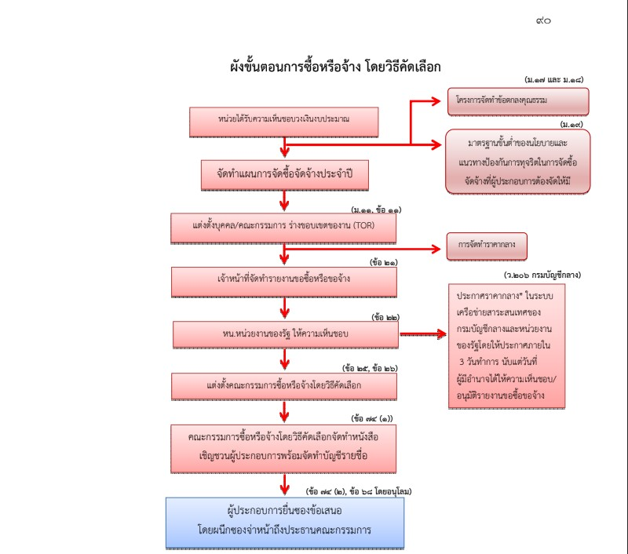
ผังขั้นตอนการซื้อหรือจัด โดยวิธีคัดเลือก
(ระเบียบกระทรวงการคลังว่าด้วยการจัดซื้อจัดจ้างฯ วิธีคัดเลือก ข้อ ๗๔ - ๗๗)
ขั้นตอน
หน่วยดำเนินการ
ขั้นตอน
คณก.ฯ ดำเนินการ
หมายเหตุ ศึกษา TOR และร่างเอกสารจ้าง
ก่อนจัดทำหนังสือเชิญชวน ป้องกัน
ความคลาดเคลื่อนของเอกสาร

Slide 33
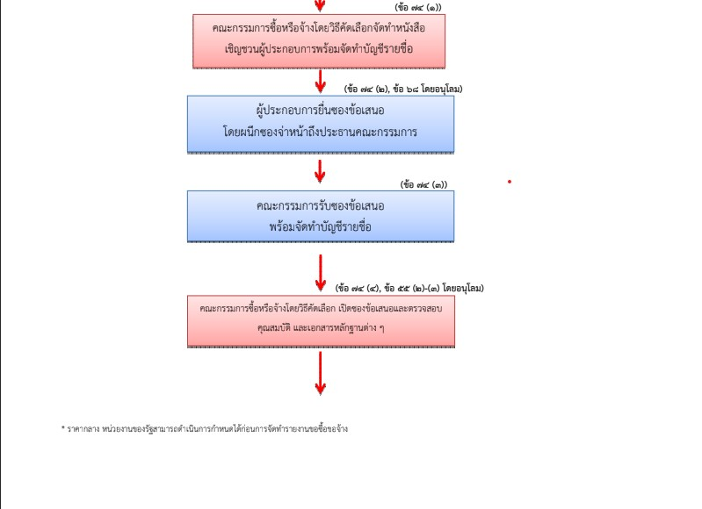
ผังขั้นตอนการซื้อหรือจัด โดยวิธีคัดเลือก
(ระเบียบกระทรวงการคลังว่าด้วยการจัดซื้อจัดจ้างฯ วิธีคัดเลือก ข้อ ๗๔ - ๗๗)
หมายเหตุ ๑. ศึกษา TOR และร่างเอกสารจ้างก่อนจัดทำหนังสือ
เชิญชวนป้องกันความคลาดเคลื่อนระหว่างเอกสาร
เชิญชวน ร่างเอกสารจ้างและ TOR
๒. จัดทำหนังสือเชิญชวนไปยังผู้ประกอบการที่มี
คุณสมบัติตรงตามที่กำหนด
๓. ต้องจัดทำบัญชีรับ-ส่ง เอกสารทุกครั้ง

Slide 34
หน้าที่คณะกรรมการซื้อหรือจ้างโดยวิธีคัดเลือก
(ระเบียบกระทรวงการคลังว่าด้วยการจัดซื้อจัดจ้างฯ ข้อ ๗๔)
จัดทําหนังสือเชิญชวนผู้ประกอบการที่มีคุณสมบัติตรงตามเงื่อนไขที่กําหนด ไม่น้อยกว่า ๓ ราย เว้นมีผู้ประกอบการที่มีคุณสมบัติตรงตามที่กําหนดน้อยกว่า ๓ ราย โดยให้คํานึงถึงการไม่มีผลประโยชน์ร่วมกัน และจัดทําบัญชีรายชื่อผู้ประกอบการที่มีหนังสือเชิญชวน
ถึงวัน เวลาการรับซองข้อเสนอ ให้รับซองเสนอเฉพาะผู้ประกอบการที่มีหนังสือเชิญชวนเท่านั้น พร้อมจัดทําบัญชีรายชื่อผู้มายื่นข้อเสนอ เมื่อพ้นกําหนดเวลารับซองข้อเสนอ ห้ามรับเอกสารหลักฐานเพิ่มเติม เว้นแต่ กรณีการซื้อหรือจ้างใดมีรายละเอียดที่มีความจําเป็นโดยสภาพของการซื้อหรือจ้างที่จะต้องให้ผู้ยื่นข้อเสนอนําตัวอย่างพัสดุมาแสดงเพื่อทดลอง หรือทดสอบ หรือนําเสนองาน หรือให้ผู้ยื่นข้อเสนอนําเอกสารหรือรายละเอียดมาส่งภายหลังจากวันยื่นซองข้อเสนอ
ถึงกําหนดวัน เวลาการเปิดซองข้อเสนอ ให้คณะกรรมการดําเนินการเปิดซองข้อเสนอและตรวจสอบเอกสารหลักฐานต่าง ๆ ของผู้ยื่นข้อเสนอทุกราย แล้วให้กรรมการทุกคนลงลายมือชื่อกํากับไว้ในใบเสนอราคาและเอกสารประกอบการเสนอราคาของผู้ยื่นข้อเสนอทุกแผ่นและให้นําความในข้อ ๕๕ (๒) - (๔) มาใช้บังคับกับการดําเนินการพิจารณาคัดเลือกผู้ชนะการซื้อหรือจ้างหรือผู้ได้รับการคัดเลือกของคณะกรรมการ โดยอนุโลม
(ก)

Slide 35
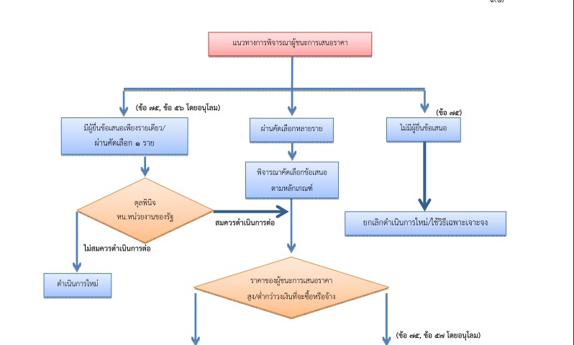
ผังขั้นตอนการซื้อหรือจัด โดยวิธีคัดเลือก
(ระเบียบกระทรวงการคลังว่าด้วยการจัดซื้อจัดจ้างฯ วิธีคัดเลือก ข้อ ๗๔ - ๗๗)
(ก)
หมายเหตุ การพิจารณาผลให้นําความในข้อ ๕๕ (๒) - (๔) มาใช้บังคับกับการดําเนินการพิจารณาคัดเลือกผู้ชนะการซื้อหรือจ้างหรือผู้ได้รับการคัดเลือกของคณะกรรมการ โดยอนุโลม

Slide 36
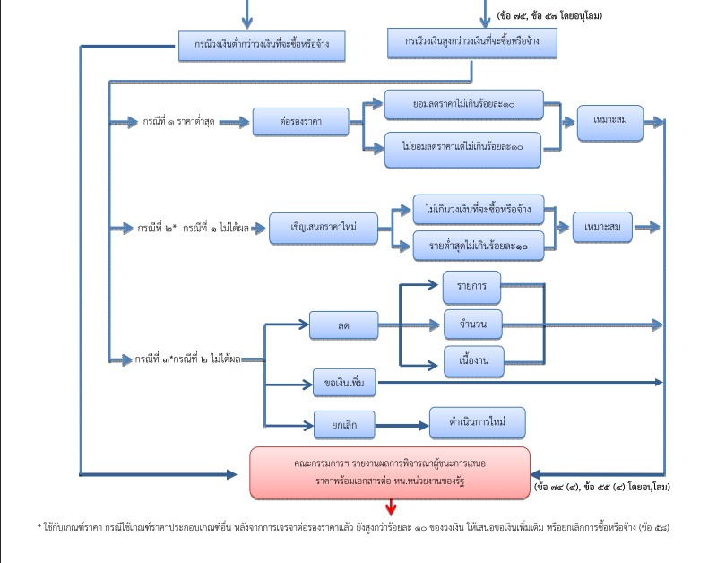
ผังขั้นตอนการซื้อหรือจัด โดยวิธีคัดเลือก
(ระเบียบกระทรวงการคลังว่าด้วยการจัดซื้อจัดจ้างฯ วิธีคัดเลือก ข้อ ๗๔ - ๗๗)
(ก)
หมายเหตุ การพิจารณาผลให้นําความในข้อ ๕๕ (๒) - (๔)มาใช้บังคับกับการดําเนินการพิจารณาคัดเลือกผู้ชนะการซื้อหรือจ้างหรือผู้ได้รับการคัดเลือกของคณะกรรมการ โดยอนุโลม

Slide 37
หน้าที่ของคณะกรรมการซื้อหรือจ้างโดยวิธีเฉพาะเจาะจง

Slide 38
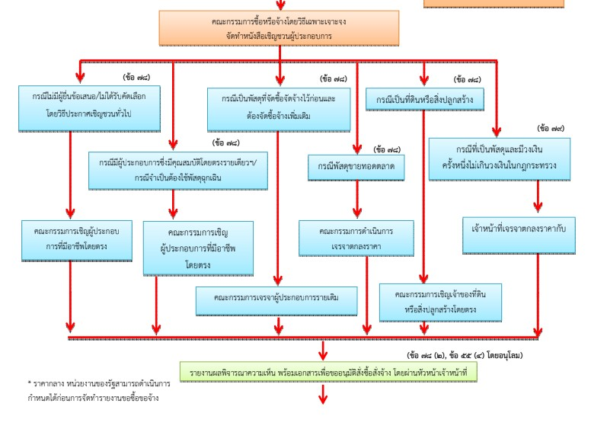
ผังขั้นตอนการซื้อหรือจัด โดยวิธีเฉพาะเจาะจง
(ระเบียบกระทรวงการคลังว่าด้วยการจัดซื้อจัดจ้างฯ วิธีเฉพาะเจาะจง ข้อ ๗๗ - ๘๑)
เชิญชวนผู้ประกอบการที่มีคุณสมบัติตรงตามที่กำหนดรายใดรายหนึ่ง
(ก)

Slide 39
ระเบียบกระทรวงการคลังว่าด้วยการจัดซื้อจัดจ้างฯ ข้อ ๕๕ (๔)
การจัดทำรายงานผลการพิจารณาของคณะกรรมการ
ให้คณะกรรมการจัดซื้อจัดจ้าง รายงานผลการพิจารณา การดังนี้
๑. จัดทํารายงานผลการพิจารณาและความเห็นพร้อมด้วยเอกสารที่ได้รับไว้ทั้งหมดเสนอหัวหน้าหน่วยงานของรัฐผ่านหัวหน้าเจ้าหน้าที่เพื่อพิจารณาให้ความเห็นชอบ ทั้งนี้ รายงานผลการพิจารณาดังกล่าว ให้ประกอบด้วยรายการอย่างน้อย ดังต่อไปนี้
(ก) รายการพัสดุที่จะซื้อหรือจ้าง
(ข) รายชื่อผู้ยื่นข้อเสนอ ราคาที่เสนอ และข้อเสนอของผู้ยื่นข้อเสนอทุกราย
(ค) รายชื่อผู้ยื่นข้อเสนอที่ผ่านการคัดเลือกว่าไม่เป็นผู้มีผลประโยชน์ร่วมกัน
(ง) หลักเกณฑ์การพิจารณาคัดเลือกข้อเสนอ พร้อมเกณฑ์การให้คะแนน
(จ) ผลการพิจารณาคัดเลือกข้อเสนอและการให้คะแนนข้อเสนอของผู้ยื่นข้อเสนอทุกราย
พร้อมเหตุผลสนับสนุนในการพิจารณา

Slide 40
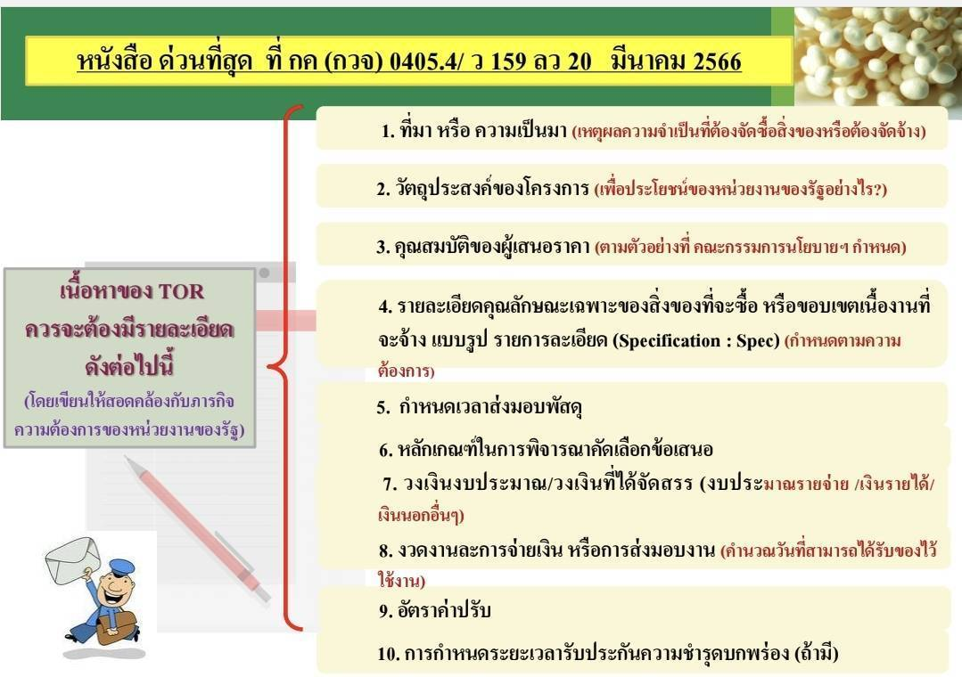

Slide 41
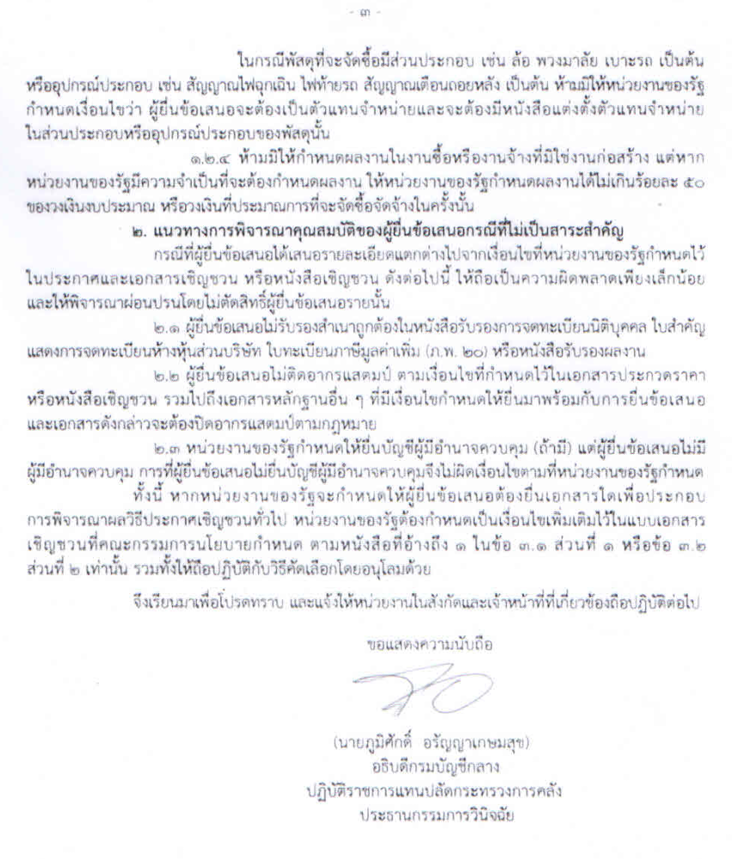
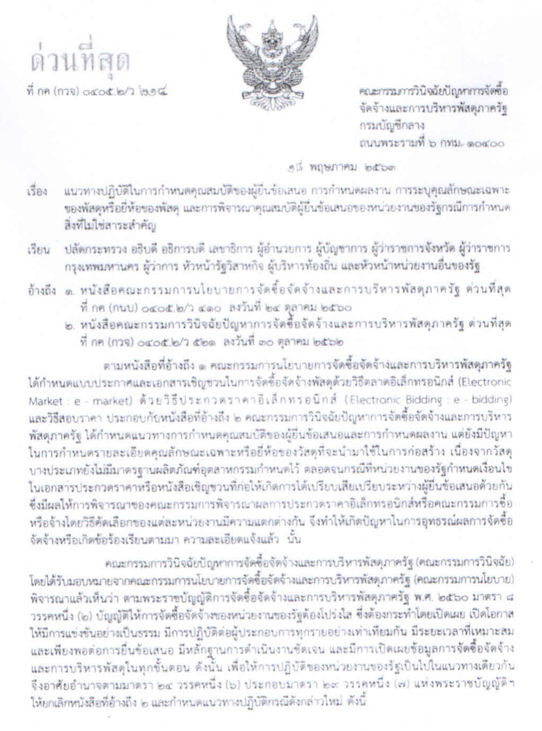
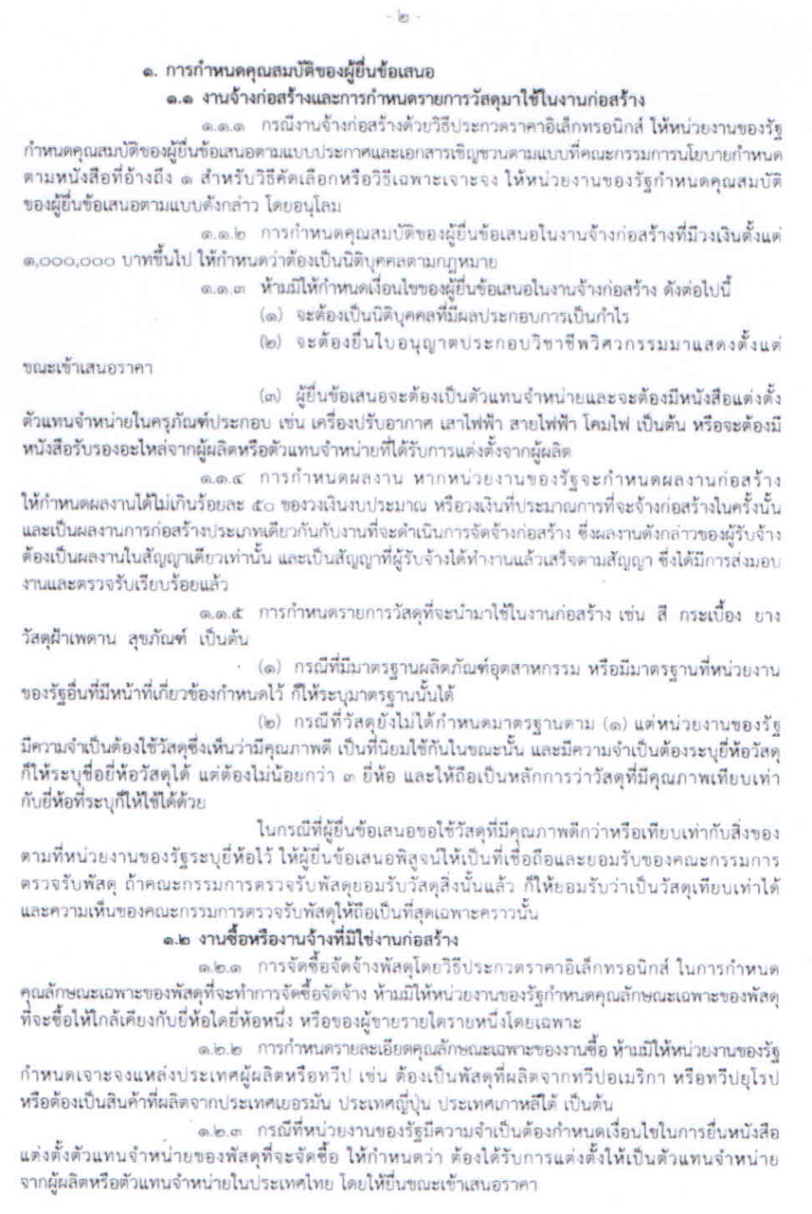

Slide 42
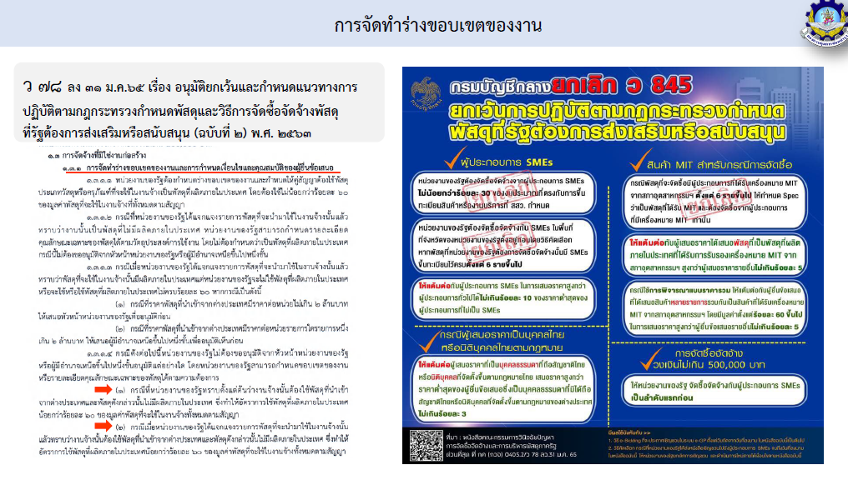

Slide 43
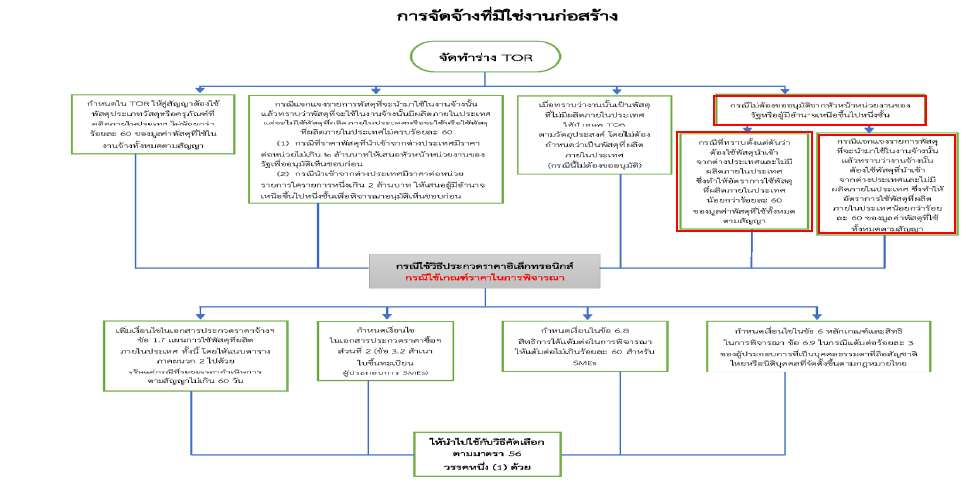

Slide 44



Slide 45


Slide 46
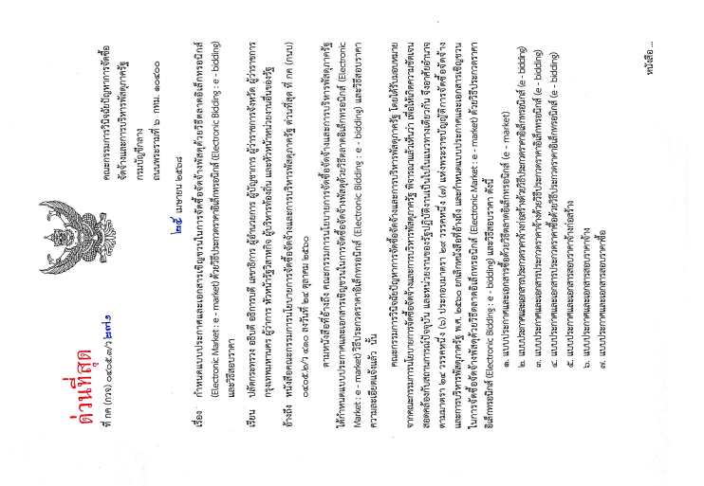
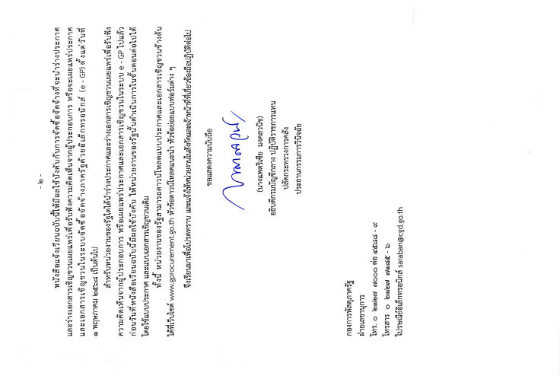

Slide 47
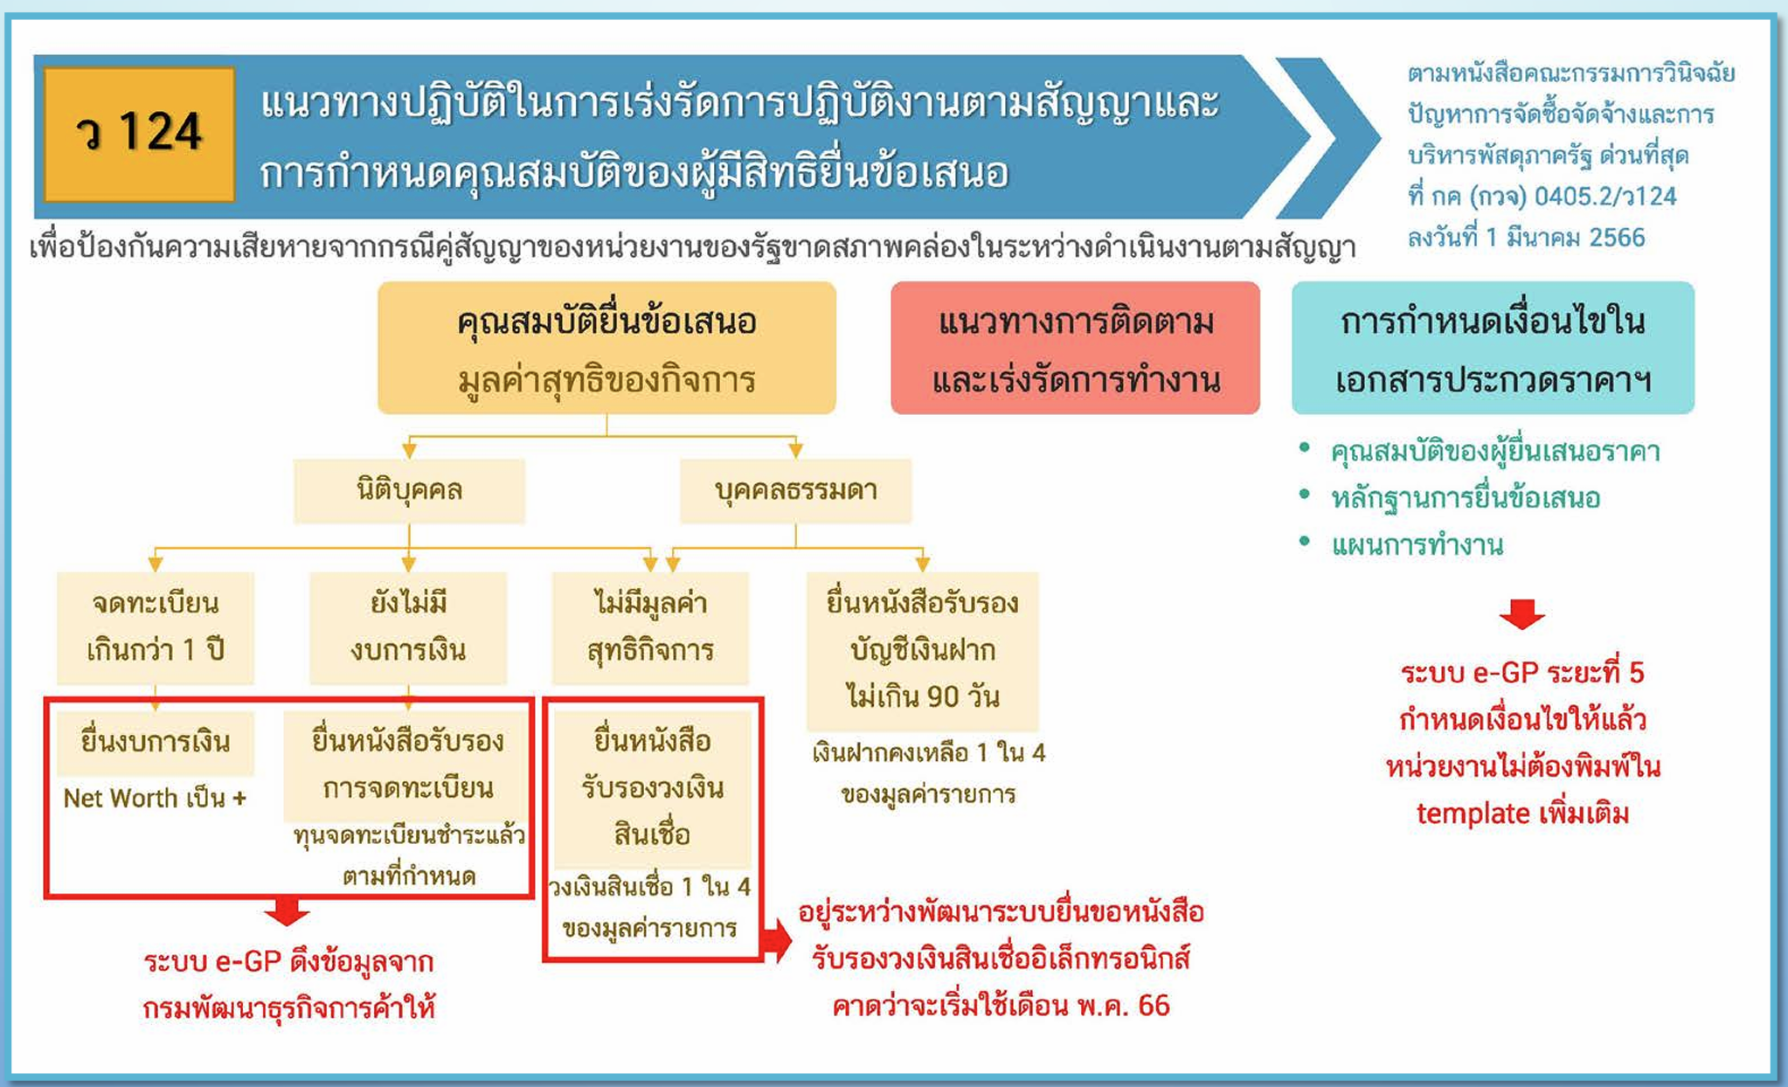
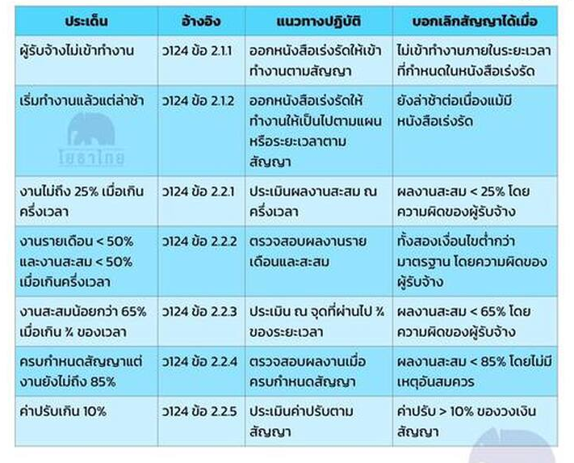

Slide 48


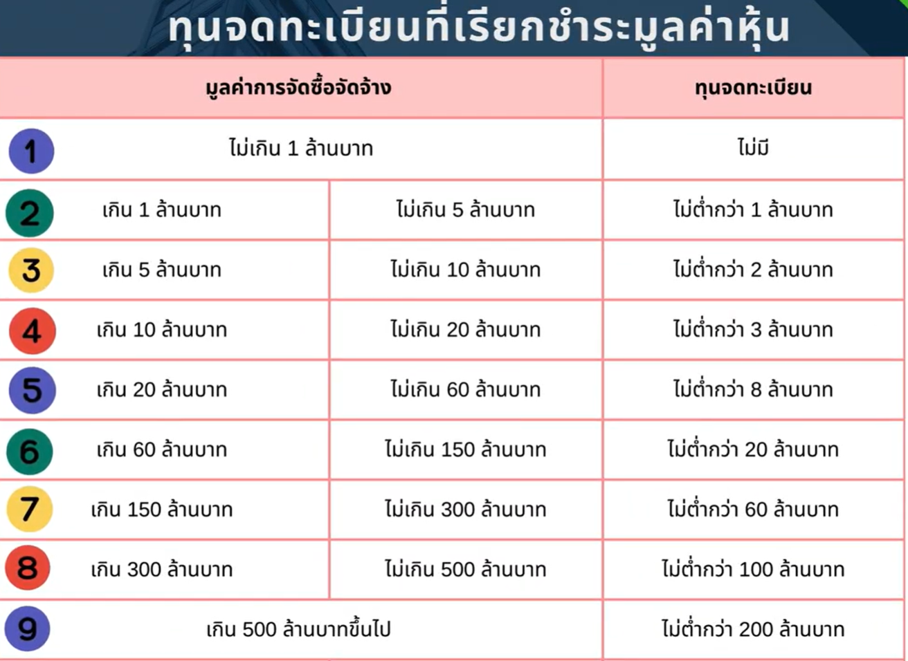


Slide 49
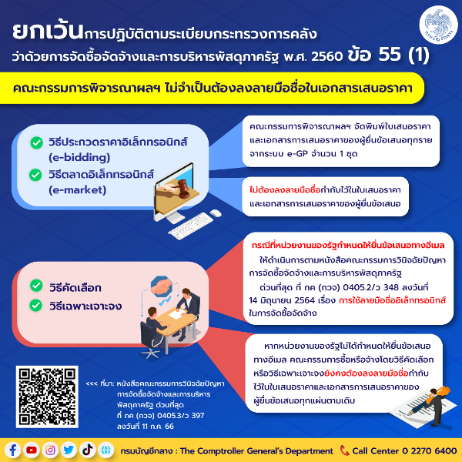
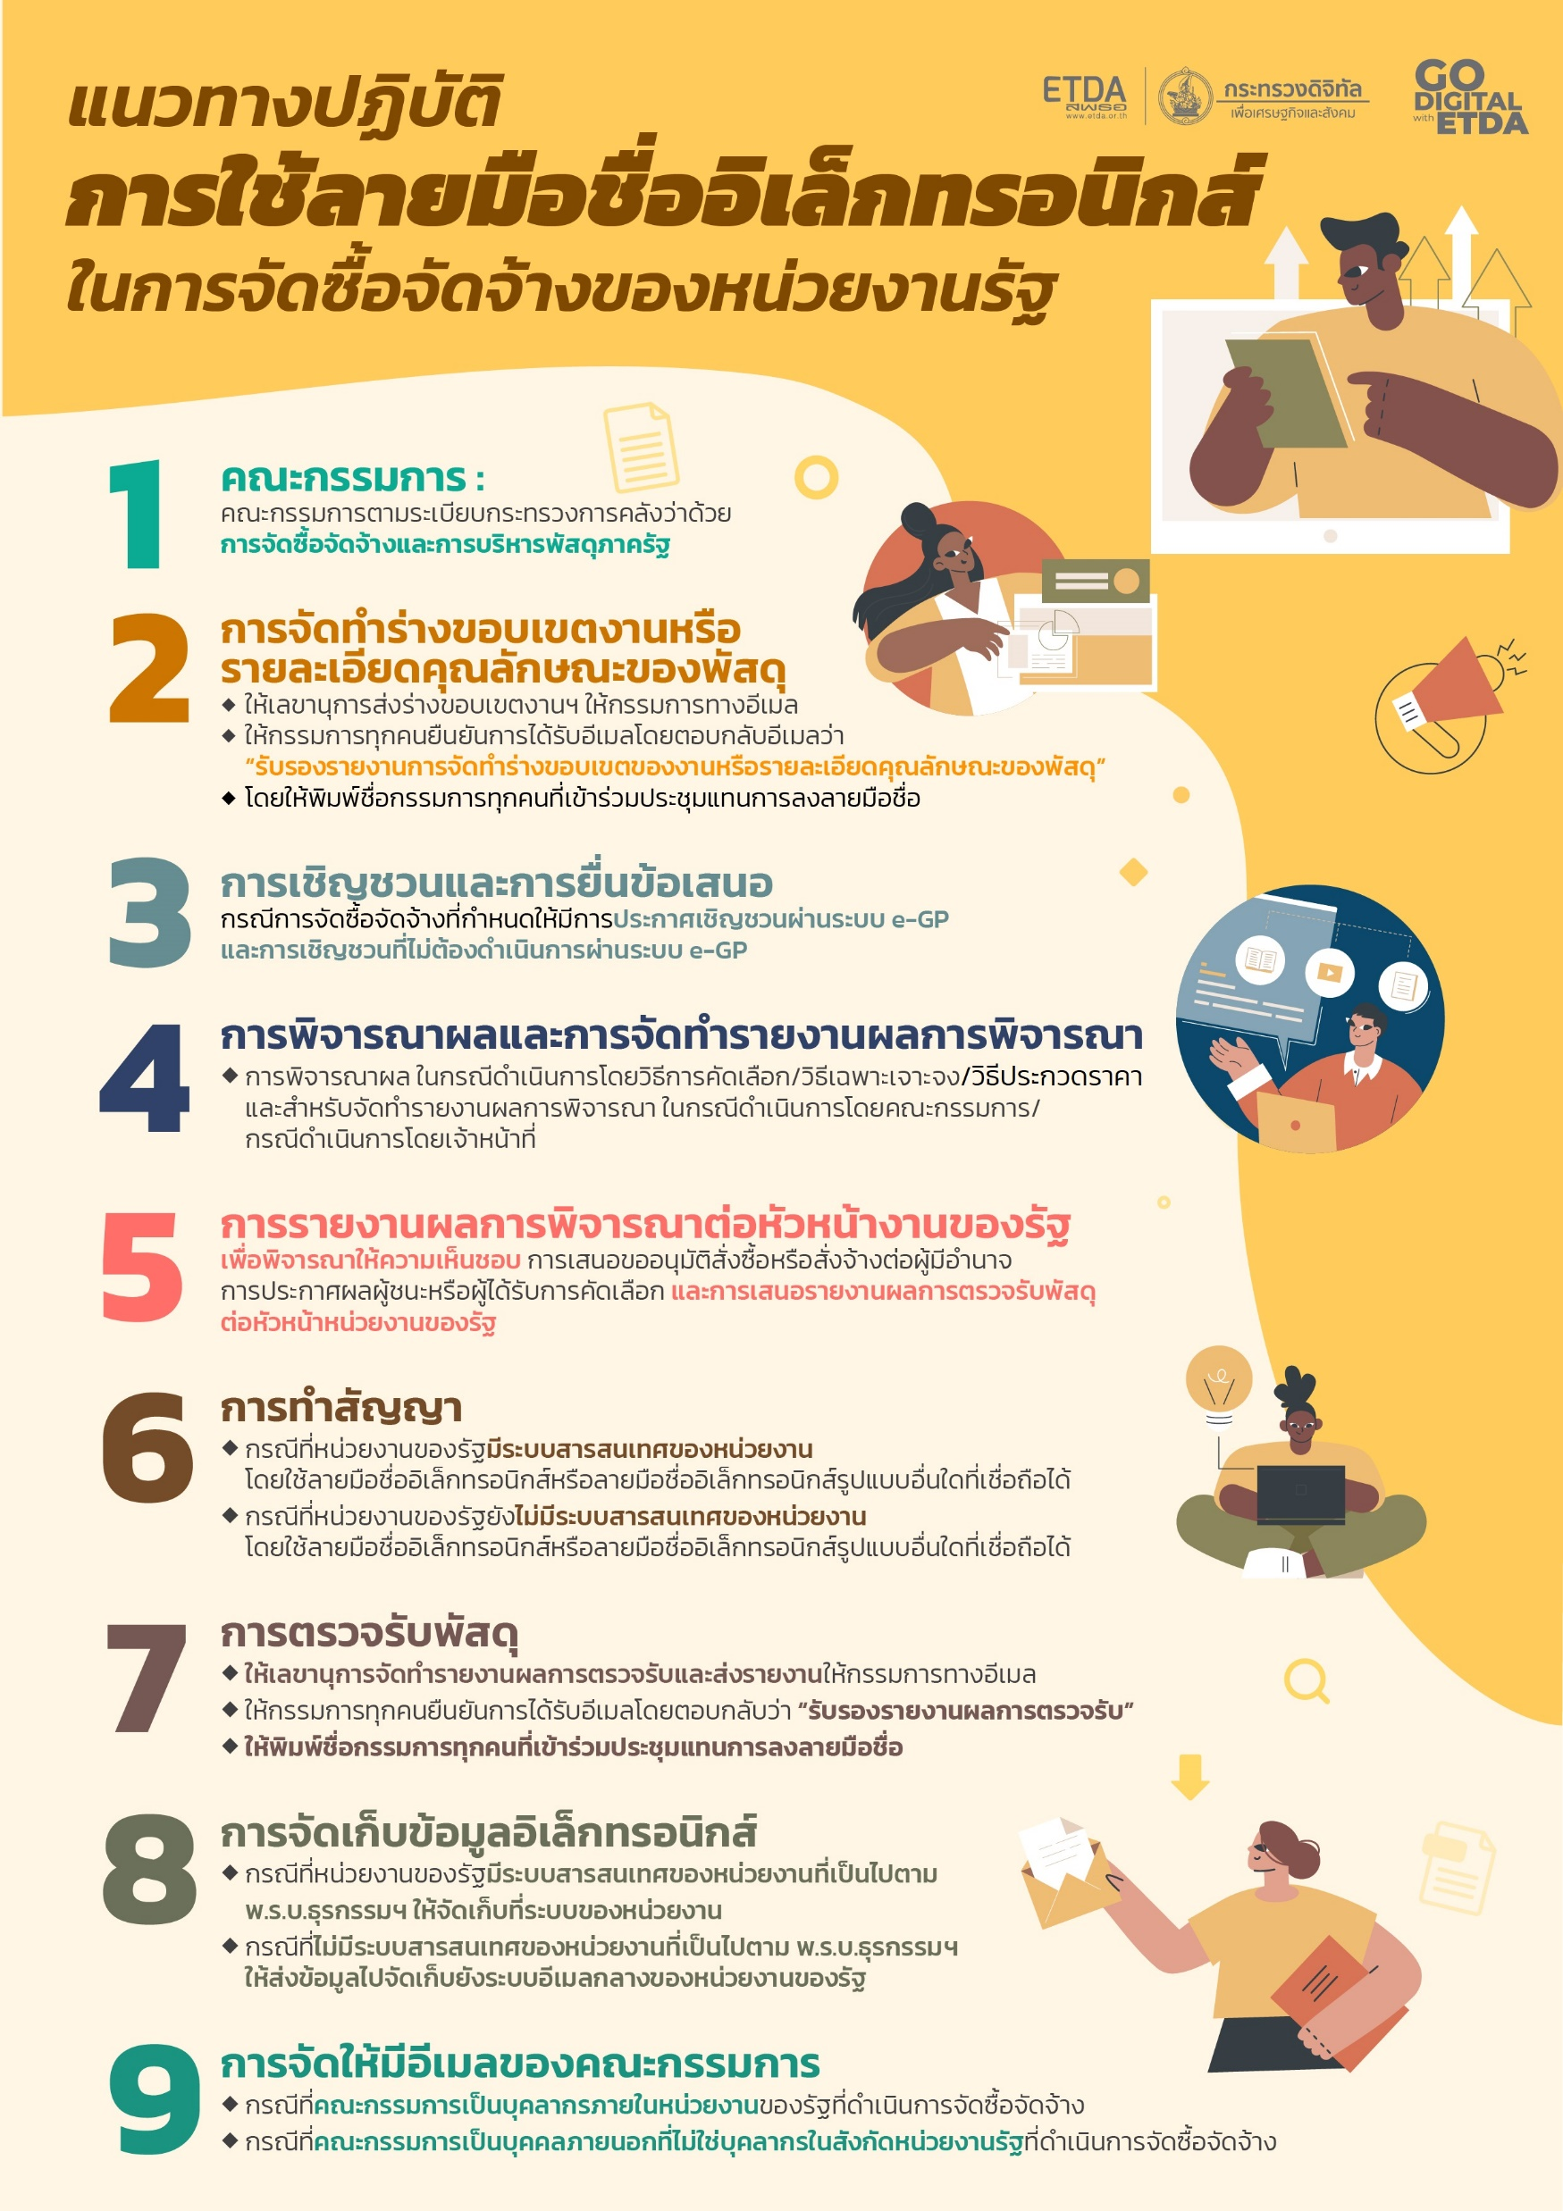
การลงลายมือชื่อในเอกสารของคณะกรรมการ
หนังสือคณะกรรมการวินิจฉัยปัญหาการจัดซื้อจัดจ้าง ฯ ด่วนที่สุด ว 937 ลง 11 ก.ค.66 เรื่อง การอนุมัติยกเว้นการปฏิบัติตามระเบียบฯ ข้อ 55 (1)
หนังสือคณะกรรมการวินิจฉัยปัญหาการจัดซื้อจัดจ้าง ฯ ด่วนที่สุด ว 348 ลง 14 มิ.ย.64 เรื่อง การใช้ลายมือชื่ออิเล็กทรอนิกส์ในการจัดซื้อจัดจ้าง

Slide 50


การตรวจสอบข้อมูลนิติบุคคลในระบบ e-GP แทนการยื่นสำเนาเอกสาร
และตรวจสอบคุณสมบัติของผู้ยื่นข้อเสนอ
หนังสือคณะกรรมการวินิจฉัยปัญหาการจัดซื้อจัดจ้าง ฯ ด่วนที่สุด ว 114 ลง 11 ก.พ.65 เรื่อง แนวทางปฏิบัติการใช้ข้อมูลนิติบุคคลจากระบบจัดซื้อจัดจ้างภาครัฐด้วยอิเล็กทรอนิกส์
(e - GP) แทนการยื่นสำเนาเอกสารการแสดงคุณสมบัติของผู้ยื่นข้อเสนอที่เป็นนิติบุคคล

Slide 51
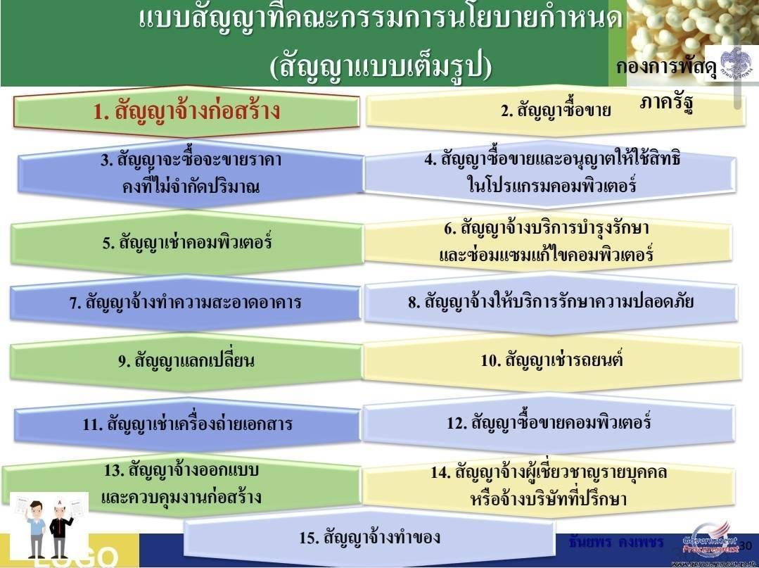

Slide 52
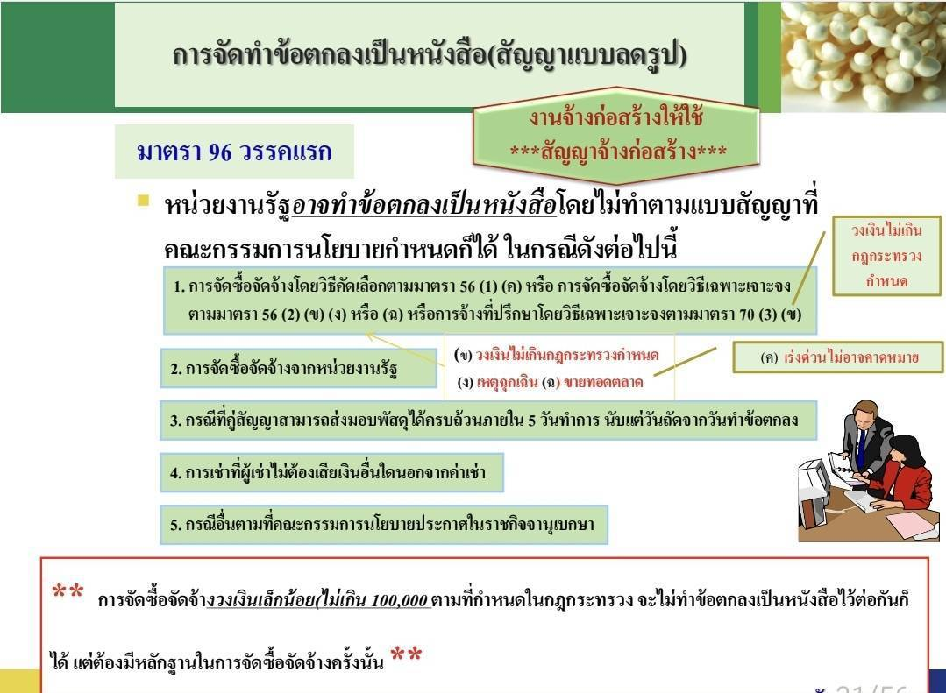

Slide 53


Slide 54
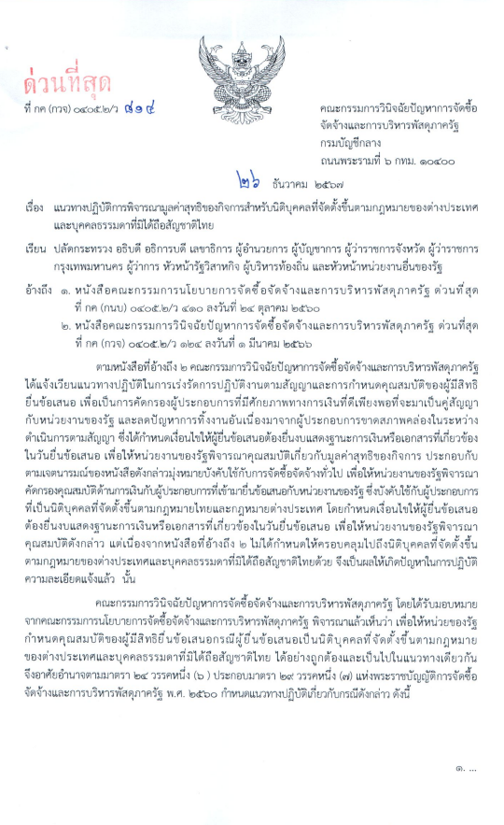
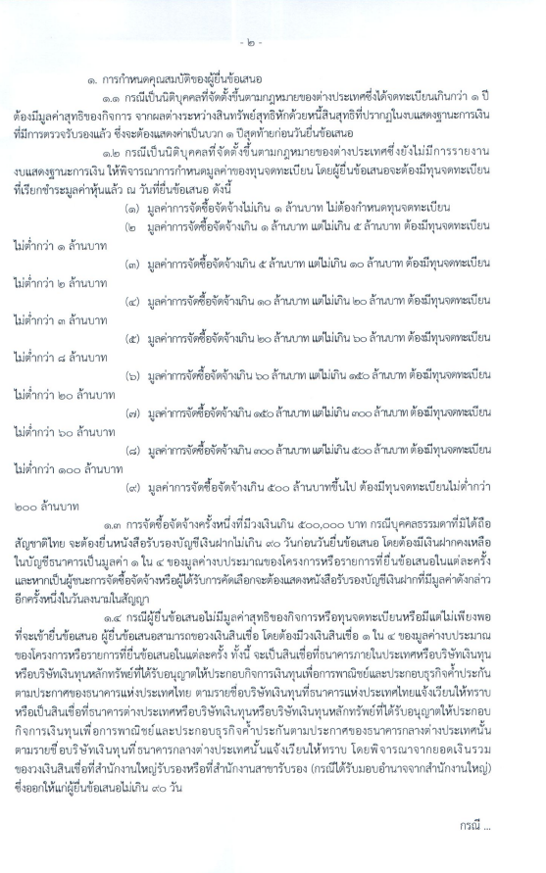
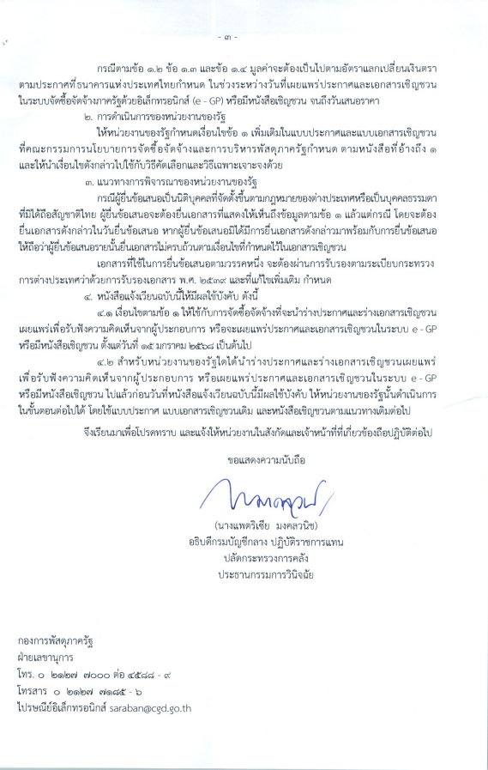

Slide 55
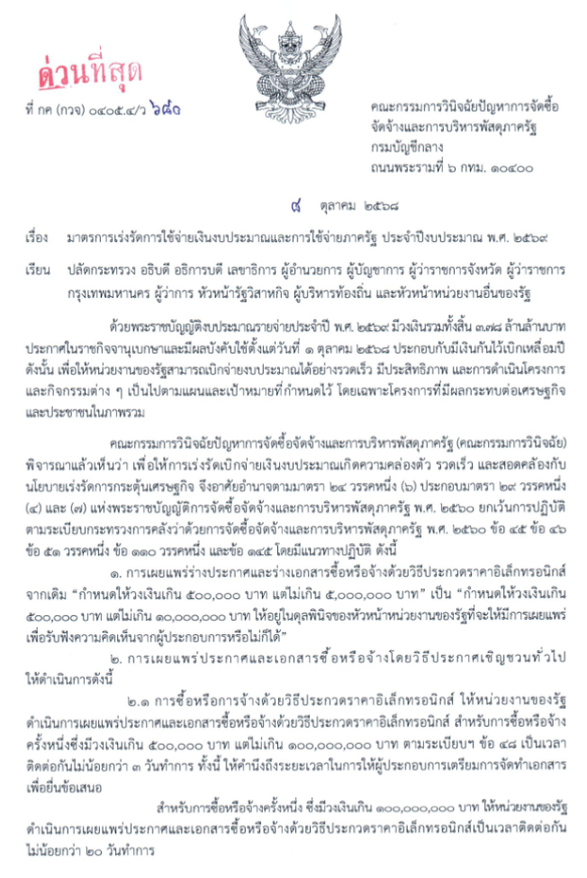
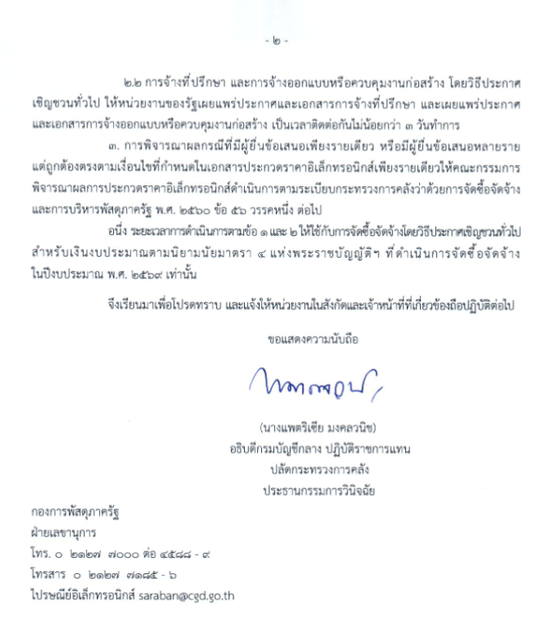

Slide 56
คณะกรรมการตรวจรับพัสดุ

Slide 57
การบริหารสัญญาและการตรวจรับพัสดุ
(พระราชบัญญัติการจัดซื้อจัดจ้าง ฯ มาตรา ๑๐๐ – ๑๐๑)
หมวด ๑๐ การบริหารสัญญาและการตรวจรับพัสดุ
มาตรา ๑๐๐ สรุปว่า “ในการดําเนินการตามสัญญาหรือข้อตกลง ให้ผู้มีอํานาจแต่งตั้งคณะกรรมการตรวจรับพัสดุเพื่อรับผิดชอบการบริหารสัญญาหรือข้อตกลงและการตรวจรับพัสดุ”
มาตรา ๑๐๑ งานจ้างก่อสร้างที่มีขั้นตอนการดําเนินการเป็นระยะ ๆ อันจําเป็นต้องมีการควบคุมงานอย่างใกล้ชิด หรือมีเงื่อนไขการจ่ายเงินเป็นงวดตามความก้าวหน้าของงาน ให้มีผู้ควบคุมงานซึ่งแต่งตั้งโดยผู้มีอํานาจเพื่อรับผิดชอบในการควบคุมงานก่อสร้างนั้น
การแต่งตั้ง คุณสมบัติ และหน้าที่ของผู้ควบคุมงาน ให้เป็นไปตามระเบียบที่รัฐมนตรีกําหนด
(ก)

Slide 58
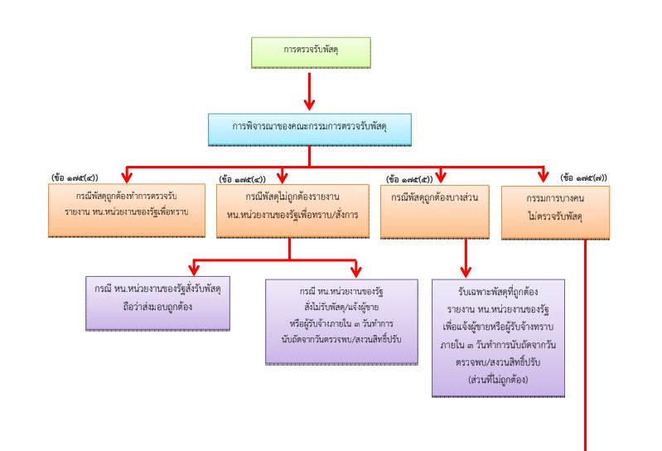
ผังขั้นตอนการตรวจรับพัสดุ
(ระเบียบกระทรวงการคลังว่าด้วยการจัดซื้อจัดจ้างฯ การตรวจรับพัสดุ)

Slide 59
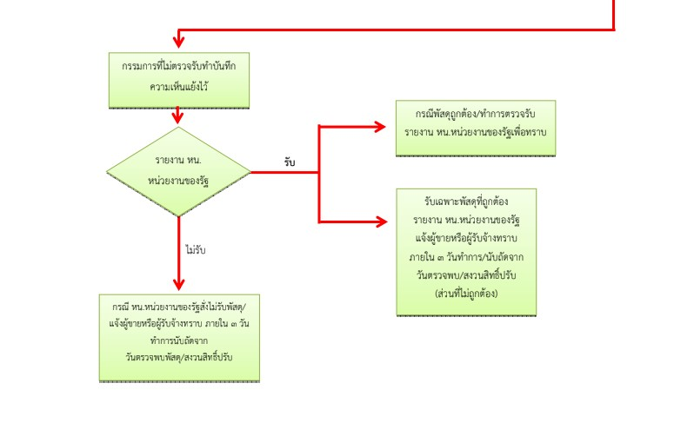
ผังขั้นตอนการตรวจรับพัสดุ
(ระเบียบกระทรวงการคลังว่าด้วยการจัดซื้อจัดจ้างฯ การตรวจรับพัสดุ)

Slide 60
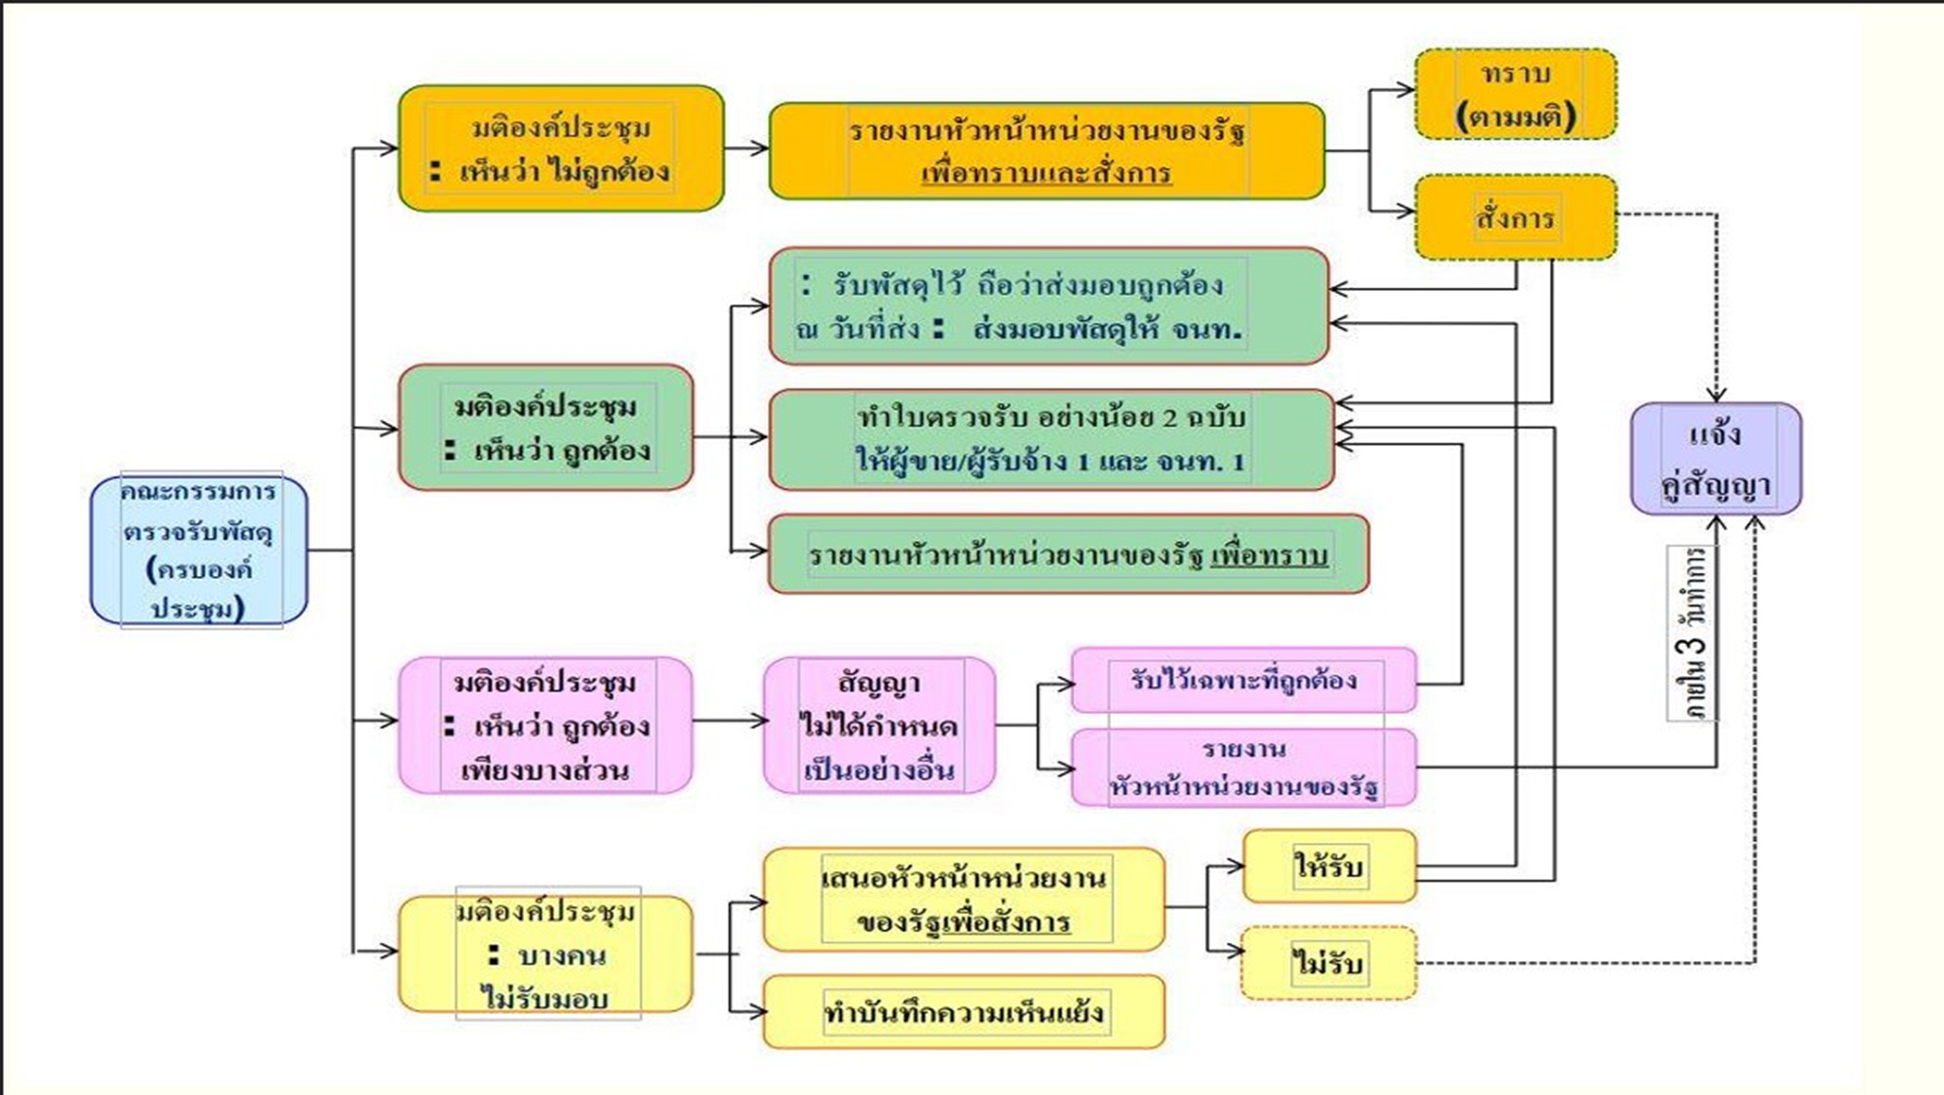

Slide 61
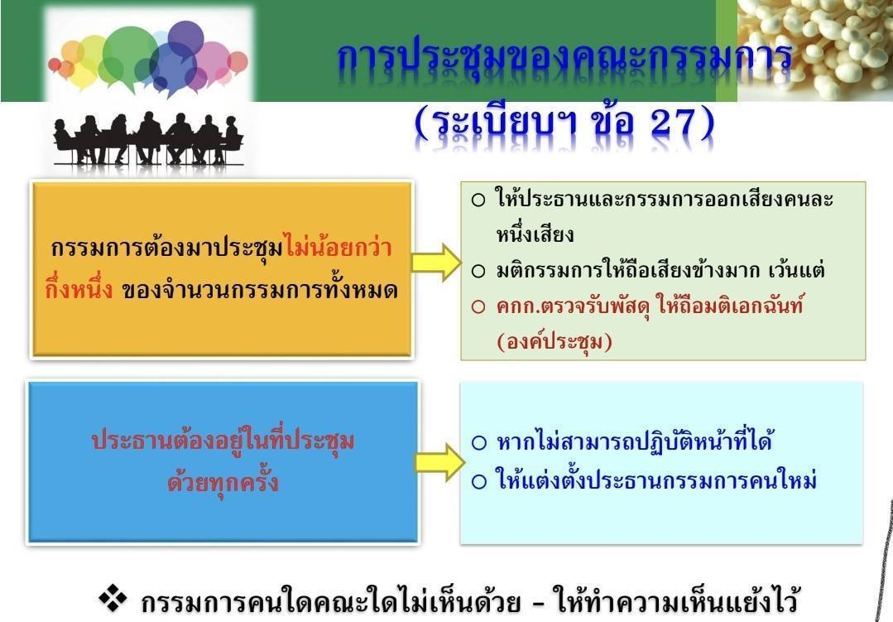

Slide 62
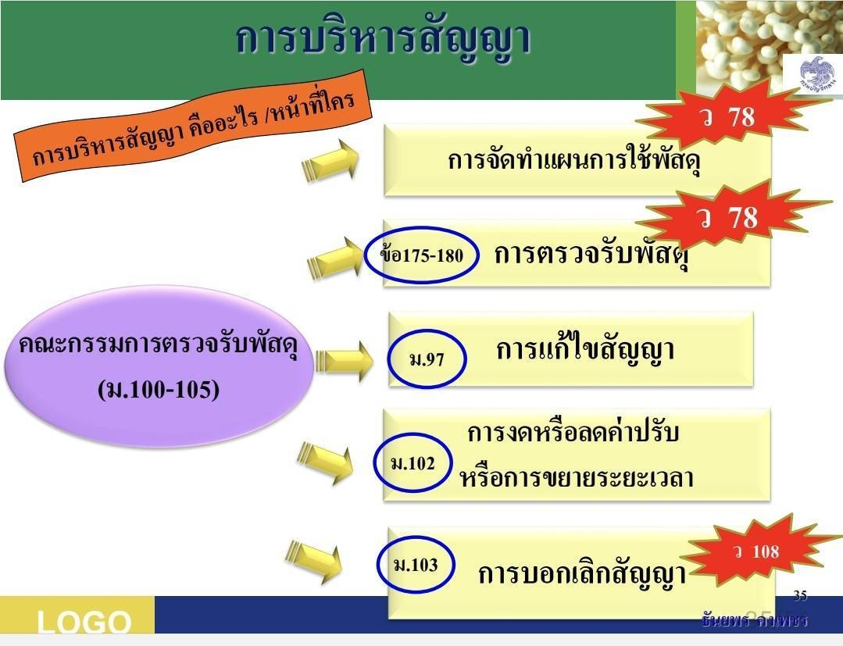

Slide 63


Slide 64


Slide 65
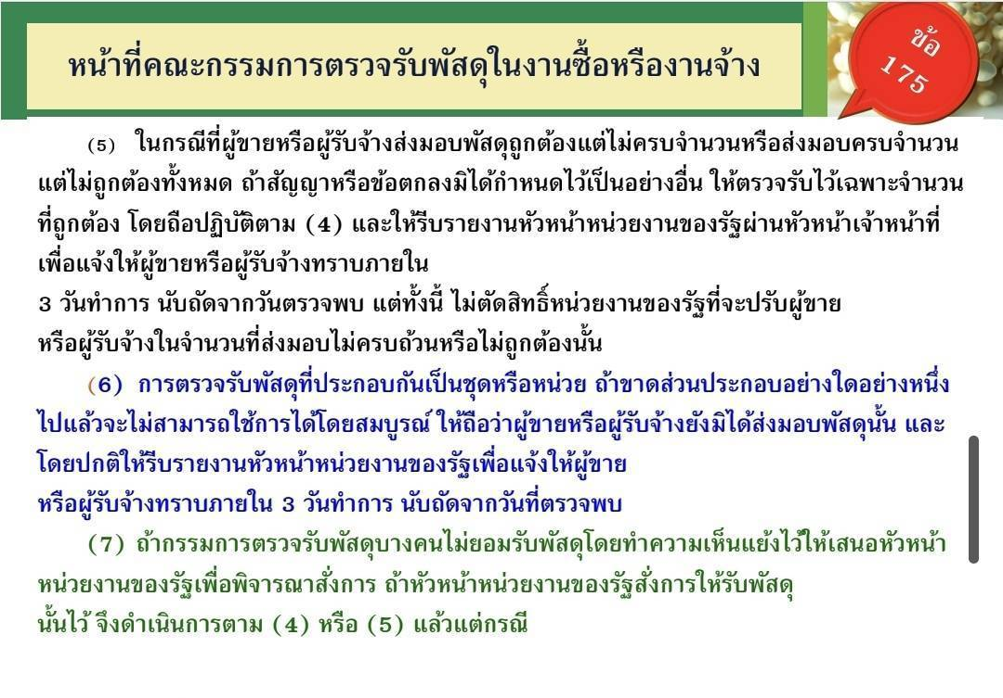

Slide 66


Slide 67
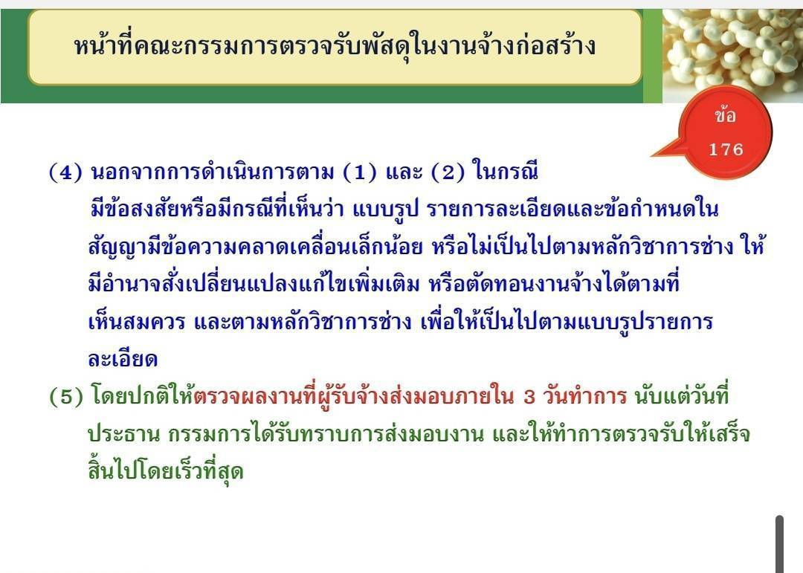

Slide 68
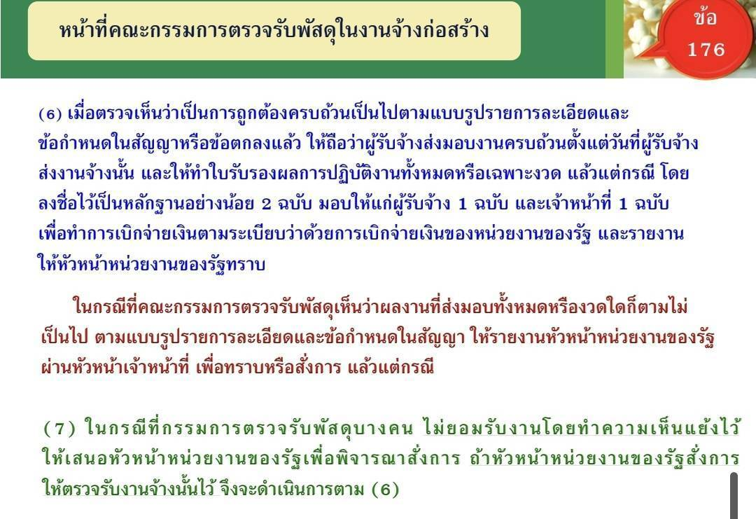

Slide 69


Slide 70
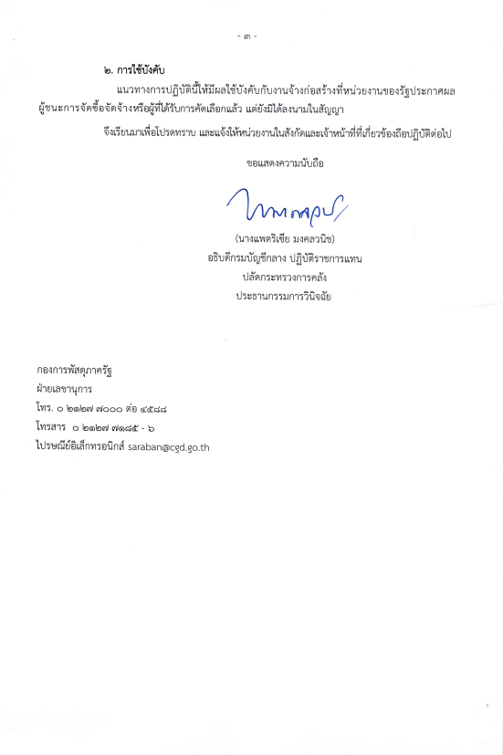
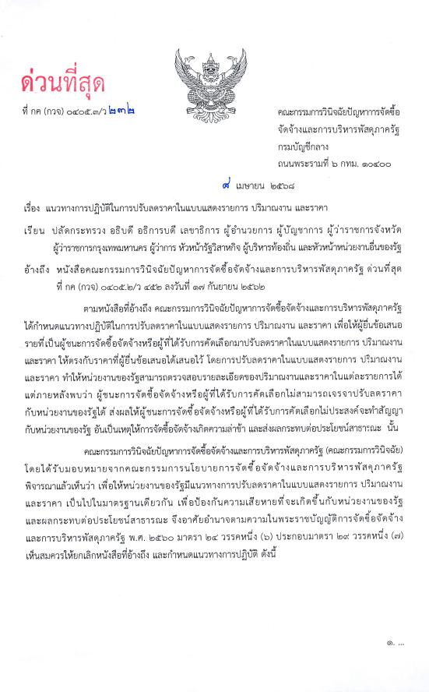
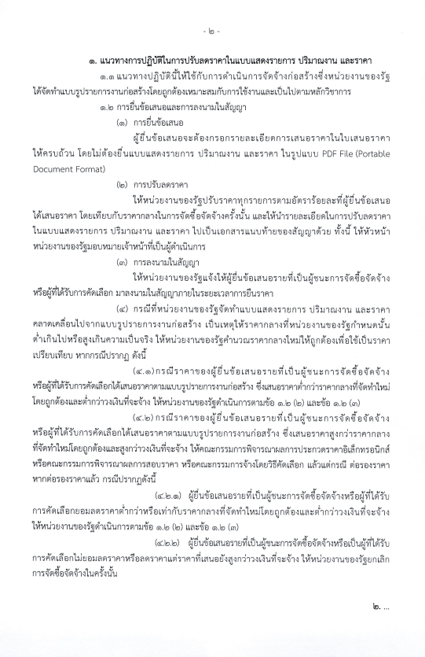

Slide 71
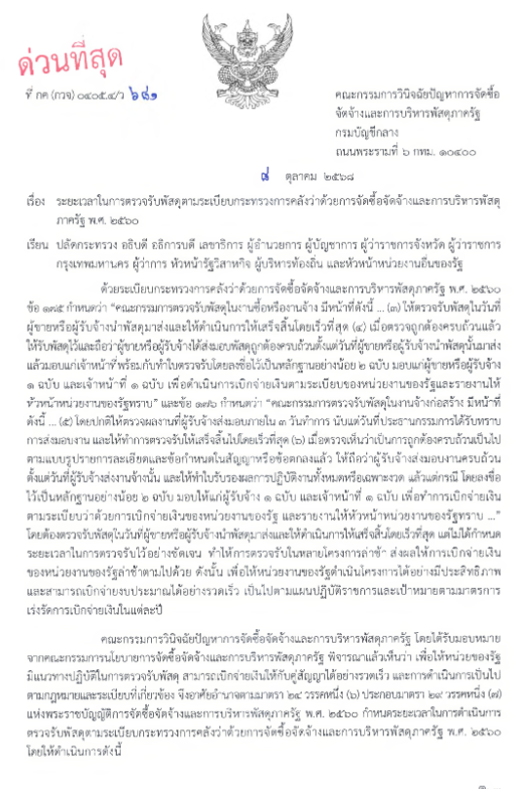
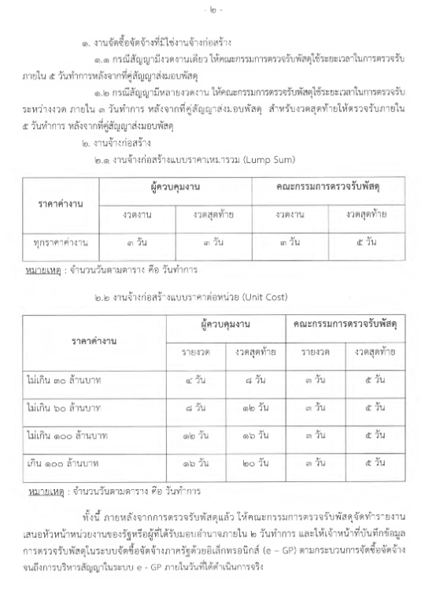
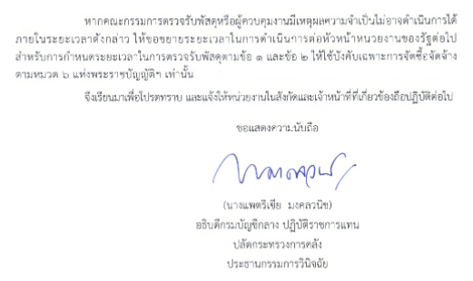

Slide 72


Slide 73
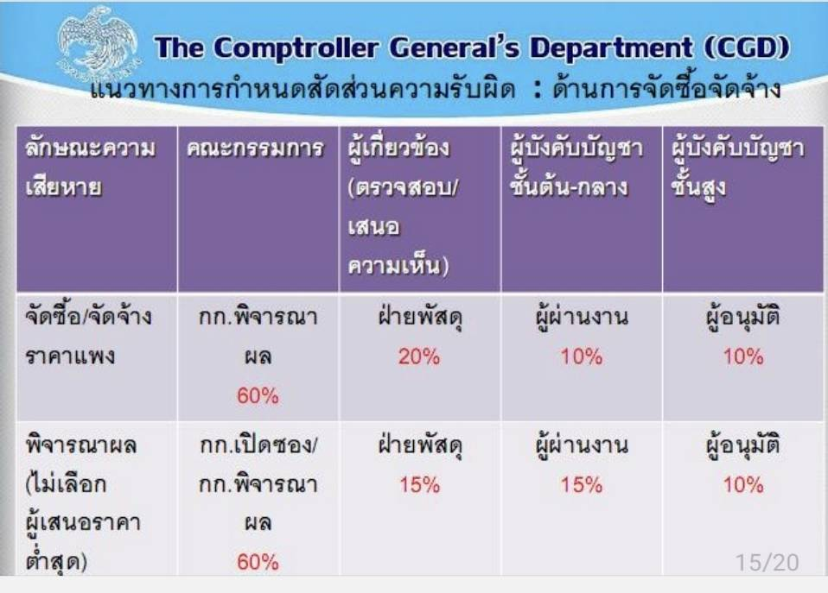

Slide 74
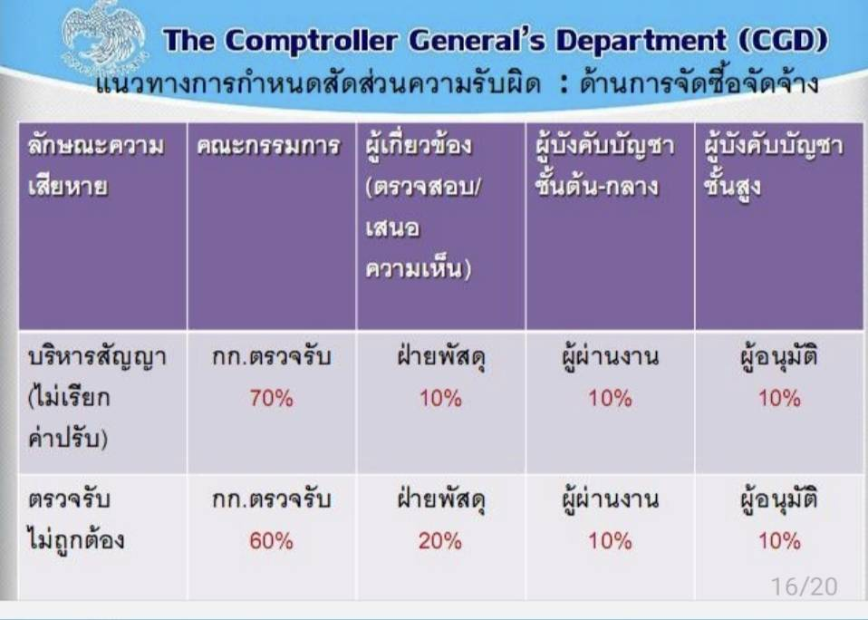

Slide 75
ปัญหาข้อขัดข้องที่ตรวจพบ (ต่อ)
ปัญหาข้อขัดข้องเกี่ยวกับการจัดซื้อจัดจ้าง ที่ตรวจพบโดย ทอ.

Slide 76
ปัญหาข้อขัดข้องที่ตรวจพบ
การจัดสรรงบประมาณและการจัดทำแผนการจัดซื้อจัดจ้าง
การตรวจสอบชื่อเรียก หน่วยนับ วงเงินและประเภทงบประมาณ ประเภทค่าใช้จ่าย และหน่วยที่ดำเนินการจัดซื้อ
จัดจ้างมีข้อคลาดเคลื่อน รวมทั้งการขอตั้งงบประมาณต้องดำเนินการ ๑๘ เดือนล่วงหน้า เป็นเหตุให้วงเงินงบประมาณบางรายการไม่เพียงพอ เนื่องจากมีการปรับราคาสูงขึ้น ต้องขออนุมัติแก้ไขบัญชีกำหนดการหรือบัญชีสั่งจ่าย ส่งผลให้การอนุมัติแผนการจัดซื้อจัดจ้างล่าช้า
ไม่ระบุชื่อโครงการ หรือชื่อเรื่องที่จะจัดซื้อจัดจ้าง หรือระบุชื่อโครงการไม่ตรงกัน (หนังสือขออนุมัติแผนการจัดซื้อจัดจ้างของหน่วย, แบบฟอร์มแผนการจัดซื้อจัดจ้าง และบัญชีสั่งจ่ายงบประมาณ)
แบบฟอร์มแผนการจัดซื้อจัดจ้างไม่เป็นไปตามอนุมัติ ผบ.ทอ.เมื่อ ๑๕ มิ.ย.๖๑ ท้ายหนังสือ... หรือรายละเอียดในแบบฟอร์ม ไม่ถูกต้อง/ไม่ครบถ้วน
การขออนุมัติยกเลิก แก้ไข เปลี่ยนแปลงแผนการจัดซื้อจัดจ้าง ไม่ระบุเหตุผล รวมทั้งไม่มีเอกสารเกี่ยวข้องแนบมาด้วย
เมื่อได้รับการอนุมัติแผนการจัดซื้อจัดจ้างแล้ว มีการเปลี่ยนแปลงหรือแก้ไขแผนการจัดซื้อจัดจ้างโดยมิได้ขออนุมัติหรือไม่ประกาศแผนการจัดซื้อจัดจ้าง หรือประกาศแผนการจัดซื้อจัดจ้างคลาดเคลื่อนจากแผนการจัดซื้อจัดจ้างที่ได้รับการอนุมัติ หรือประกาศแผนการจัดซื้อจัดจ้างล่าช้า

Slide 77
ปัญหาข้อขัดข้องที่ตรวจพบ (ต่อ)
การจัดทำรายละเอียดความต้องการพัสดุ ขอบเขตงาน (TOR) และการจัดทำแบบรูปรายการ
กำหนดคุณสมบัติผู้ยื่นข้อเสนอไม่ครบถ้วน เช่น คุณสมบัติผู้ยื่นข้อเสนอในรูปแบบกิจการร่วมค้าตาม ว ๕๘๑ และ มูลค่าสุทธิของกิจการตาม ว ๗๘
กำหนดเงื่อนไขในการยื่นเอกสารที่ต้องผ่านการรับรอง Notary Public ไม่ครบถ้วน
กำหนดรายละเอียดของเงินที่ใช้ในการซื้อหรือจ้าง วันส่งมอบพัสดุ และระยะเวลารับประกัน คลาดเคลื่อน ไม่ถูกต้องตรงกัน (ขอบเขตงาน, ร่างเอกสารการซื้อ, ใบเสนอราคา, ราคากลาง และหนังสือนำเรียนของหน่วย) เช่น ราคาที่เสนอต้องเป็นราคาที่รวมภาษีมูลค่าเพิ่ม ภาษีอากรอื่น ค่าขนส่ง ค่าจดทะเบียน และค่าใช้จ่ายอื่นๆ ทั้งปวงไว้ด้วยแล้ว กรณีเป็นยุทธภัณฑ์ที่ต้องการงดเว้นภาษีศุลกากร ราคารวมต้องไม่รวมค่าอากรศุลกากรขาเข้าประเทศไทย เป็นต้น
กำหนดเกณฑ์การพิจารณาคัดเลือกข้อเสนอไม่ถูกต้อง
เอกสารฉบับภาษาอังกฤษ และฉบับภาษาไทยมีข้อความไม่ถูกต้องตรงกัน
รายงานของ คณก.จัดทำขอบเขตของงาน สรุปผลไม่ครบถ้วน เช่น ไม่มีการตรวจสอบว่าเป็นพัสดุที่ได้รับการรับรองและออกเครื่องหมายสินค้าที่ผลิตภายในประเทศ (Made in Thailand : MIT) และเป็นพัสดุที่ไม่มีการผลิตภายในประเทศ จำเป็นต้องนำเข้าจากต่างประเทศ เป็นต้น

Slide 78
ปัญหาข้อขัดข้องที่ตรวจพบ (ต่อ)
การจัดทำราคากลาง
เอกสาร คณก.จัดทำราคากลาง ขอให้บริษัทเสนอราคาในหนังสือรายงานสรุปราคากลางไม่ถูกต้อง (ต้องเป็นฉบับสำเนา เนื่องจากฉบับจริงต้องส่งให้บริษัท)
รายละเอียดใบเสนอราคาเพื่อจัดทำราคากลางไม่ตรงกับขอบเขตของงาน รวมทั้งการคำนวนภาษีไม่ถูกต้อง
กำหนดข้อรายละเอียดคลาดเคลื่อน ไม่ถูกต้องตรงกัน (ขอบเขตงาน, ร่างเอกสารการซื้อ, ใบเสนอราคา, ราคากลาง และหนังสือนำเรียนของหน่วย)
การสืบราคาไม่เป็นไปตามหนังสือเวียนกรมบัญชีกลาง ว ๒๐๖
เอกสารประกอบการจัดทำราคากลางไม่ถูกต้อง ไม่ครบถ้วน เช่น การรับรองเอกสาร (เช่น Notary Public) ไม่ครบถ้วน และไม่มีเอกสารฉบับแปลเป็นภาษาไทย หรือกรณีเป็นผู้แทนจำหน่ายมิได้ระบุแหล่งที่มาของราคา
รายงานของ คณก.จัดทำราคากลาง สรุปผลไม่ครบถ้วน หรือไม่ตรงกับขอบเขตของงาน เช่น ไม่ระบุการขอรับเงินล่วงหน้า หรือไม่ได้ระบุแหล่งที่มาของราคา หรือไม่ได้นำราคาที่เคยจัดซื้อครั้งหลังสุดภายในระยะเวลา ๒ ปีงบประมาณ มาเปรียบเทียบ หรือคำนวณอัตราแลกเปลี่ยนหลังเวลาราชการ (หลัง ๑๖๐๐) หรือไม่มีมีอัตราแลกเปลี่ยน หรือขออนุมัติราคากลางเพียงสกุลเงินเดียว (ต้องขออนุมัติสกุลเงินต่างประเทศและเงินบาท เนื่องจากมีผลต่อการใช้เป็นวงเงินในการจัดซื้อจัดจ้าง) เป็นต้น

Slide 79
ปัญหาข้อขัดข้องที่ตรวจพบ (ต่อ)
การรายงานขออนุมัติดำเนินการและแต่งตั้ง คณก.ซื้อหรือจ้าง การปฏิบัติหน้าที่ของ คณก.ฯ และการปฏิบัติหน้าที่ของหน่วยจัดหา
ร่างเอกสารประกวดราคา
  กำหนดข้อรายละเอียดคลาดเคลื่อน ไม่ถูกต้องตรงกัน (ขอบเขตงาน, ร่างเอกสารการซื้อ, ใบเสนอราคา, ราคากลาง และหนังสือนำเรียนของหน่วย)
  ไม่ถูกต้องทางธุรการ เช่น ไม่มีคำว่า “ร่าง” หรือ บันทึกเดือนในร่างเอกสารประกวดราคามาด้วย (ต้องบันทึกเฉพาะปี พ.ศ.) หรือบันทึกหน่วยประกาศเป็น “กองทัพอากาศ” (ต้องเป็นชื่อหน่วย เช่น กรมช่างอากาศ) เป็นต้น
  รายละเอียดของเงินในแต่ละหัวข้อคลาดเคลื่อน ไม่ถูกต้องตรงกัน
  ไม่มีเอกสารขอบเขตงานในส่วนของรายการแนบ (Enclosed Item)

Slide 80
ปัญหาข้อขัดข้องที่ตรวจพบ (ต่อ)
การรายงานขออนุมัติดำเนินการและแต่งตั้ง คณก.ซื้อหรือจ้าง การปฏิบัติหน้าที่ของ คณก.ฯ และการปฏิบัติหน้าที่ของหน่วยจัดหา (ต่อ)
เอกสารอื่น ๆ
  วันที่กำหนดราคากลางใน แบบ บก.๐๖ ไม่ถูกต้อง (ต้องเป็นวันที่ผู้มีอำนาจอนุมัติให้ดำเนินการซื้อหรือจ้าง)
  แหล่งที่มาของราคากลางไม่ถูกต้อง (บริษัทที่ยื่นข้อเสนอเพื่อจัดทำราคากลางไม่เป็นไปตามเกณฑ์ของหนังสือเวียนกรมบัญชีกลาง ว ๒๐๖)
  แบบฟอร์ม แบบ บก.๐๖ ไม่เป็นไปตามที่กรมบัญชีกลางกำหนด (ไม่มีลายน้ำตราสัญลักษณ์ของกรมบัญชีกลาง)
  วันที่ รายการและราคาในใบรายงานแจ้งความต้องการพัสดุคลาดเคลื่อน ไม่ถูกต้องตรงกันกับขอบเขตของงาน
  เอกสารประกอบการนำเรียนขออนุมัติไม่ครบถ้วน เช่น บัญชีสั่งจ่ายงบประมาณ
  หนังสือขออนุมัติดำเนินการของหน่วย สรุปขอบเขตของงานหรือรายละเอียดคุณลักษณะเฉพาะไม่ตรงกับชื่องานในขอบเขตของงาน และมีข้อคลาดเคลื่อนทางธุรการ เช่น เหตุผลความจำเป็นไม่สอดคล้องกับเนื้องาน รวมทั้งเหตุผลในการเลือกใช้วิธีการจัดซื้อจัดจ้างที่ไม่ใช่วิธีประกาศเชิญชวนทั่วไป

Slide 81
ปัญหาข้อขัดข้องที่ตรวจพบ (ต่อ)
การรายงานขออนุมัติดำเนินการและแต่งตั้ง คณก.ซื้อหรือจ้าง การปฏิบัติหน้าที่ของ คณก.ฯ และการปฏิบัติหน้าที่ของหน่วยจัดหา (ต่อ)
การประกาศเชิญชวนและยื่นข้อเสนอ
  ไม่ได้ประกาศเผยแพร่ร่างประกาศและร่างเอกสารประกวดราคา หรือแนบเอกสารคลาดเคลื่อนไม่ตรงกับงานที่ดำเนินการ
  เมื่อได้รับอนุมัติให้ดำเนินการแล้ว มิได้ประกาศราคากลางภายใน ๓ วันทำการ
  มิได้ตรวจสอบมูลค่าสุทธิของกิจการของผู้ยื่นข้อเสนอทั้งก่อนประกาศเชิญชวน และวันที่ยื่นข้อเสนอตามหนังสือเวียนกรมบัญชีกลาง ว ๔๘

Slide 82
ปัญหาข้อขัดข้องที่ตรวจพบ (ต่อ)
การรายงานขออนุมัติดำเนินการและแต่งตั้ง คณก.ซื้อหรือจ้าง การปฏิบัติหน้าที่ของ คณก.ฯ และการปฏิบัติหน้าที่ของหน่วยจัดหา (ต่อ)
การรายงานขออนุมัติซื้อหรือจ้าง
  เอกสารประกอบการนำเรียนขออนุมัติคลาดเคลื่อนไม่ถูกต้องตามขอบเขตของงาน (ใบเสนอราคา เอกสารประกวดราคา หนังสือสรุป คณก.ซื้อหรือจ้าง และหนังสือรายงานของหน่วย) รวมทั้งไม่ครบถ้วน ตามรายการตรวจสอบ (Checklist) ของ บก.ทท.
  รายงาน คณก.ซื้อหรือจ้าง สรุปไม่ครบถ้วน เช่น คุณสมบัติผู้เสนอราคาไม่ครบถ้วนตามหนังสือเวียนกรมบัญชีกลางต่าง ๆ (ว ๒๐๖ และ ว ๔๘) ข้อมูลการเสนอราคา การรับพัสดุเพิ่มเติมไว้ใช้ในราชการโดยไม่คิดมูลค่า เป็นต้น
  ประกาศผู้ชนะก่อนได้รับอนุมัติให้ซื้อหรือจ้าง

Slide 83
ปัญหาข้อขัดข้องที่ตรวจพบ (ต่อ)
ปัญหาข้อขัดข้องเกี่ยวกับการจัดซื้อจัดจ้าง ที่ตรวจพบโดย สงป.กห.

Slide 84
ปัญหาข้อขัดข้องเกี่ยวกับการจัดซื้อจัดจ้างที่ตรวจพบ
คณะกรรมการร่างขอบเขตของงาน และคณะกรรมการตรวจรับพัสดุลงชื่อไม่ครบถ้วน
การกำหนดคุณสมบัติของผู้มีสิทธิยื่นข้อเสนอตามหนังสือคณะกรรมการวินิจฉัย ด่วนที่สุด ที่ กค (กวจ) ๐๔๐๕.๒/ว ๑๒๔ ลง ๑ มี.ค.๖๖, ด่วนที่สุด ที่ กค (กวจ) ๐๔๐๕.๒/ว ๘๑๔ ลง ๒๖ ธ.ค.๖๗ และ ด่วนที่สุด ที่ กค (กวจ) ๐๔๐๕.๒/ว ๔๘ ลง ๒๐ ม.ค.๖๘
  ใส่ข้อความไม่ครบถ้วนหรือไม่ได้ใส่ (ใช้กับการจัดซื้อจัดจ้างในต่างประเทศด้วย)
การกำหนดเงื่อนไขตามหนังสือคณะกรรมการวินิจฉัย ด่วนที่สุด ที่ กค (กวจ) ๐๔๐๕.๒/ว ๗๘ ลง ๓๑ ม.ค.๖๕ หน่วยไม่ได้แจกแจงรายการย่อยว่ารายการใดเป็นพัสดุที่ผลิตภายในประเทศและรายการใดเป็นพัสดุที่ไม่มีผลิตภายในประเทศ

Slide 85
ปัญหาข้อขัดข้องเกี่ยวกับการจัดซื้อจัดจ้างที่ตรวจพบ (ต่อ)
การสืบราคากลางตามมาตรา ๔ แห่ง พ.ร.บ.การจัดซื้อจัดจ้างและบริหารพัสดุภาครัฐฯ
  ราคาที่ได้มาจากการคำนวณตามหลักเกณฑ์ที่คณะกรรมการราคากลางกำหนด
  ราคาที่ได้มาจากฐานข้อมูลราคาอ้างอิงของพัสดุที่กรมบัญชีกลางจัดทำ
  ราคามาตรฐานที่สำนักงบประมาณหรือหน่วยงานกลางอื่นกำหนด
  ราคาที่ได้มาจากการสืบราคาจากท้องตลาด
  ราคาที่เคยซื้อหรือจ้างครั้งหลังสุดภายในระยะเวลาสองปีงบประมาณ
  ราคาอื่นใดตามหลักเกณฑ์ วิธีการ หรือแนวทางปฏิบัติของหน่วยงานของรัฐนั้นๆ
ในกรณีที่มีราคาตาม ๑. ให้ใช้ราคาตาม ๑. ก่อน ในกรณีที่ไม่มีราคาตาม ๑. แต่มีราคาตาม ๒. หรือ ๓. ให้ใช้ราคาตาม ๒. หรือ ๓. ก่อน โดยจะใช้ราคาใด ตาม ๒ หรือ ๓ ให้คำนึงถึงประโยชน์ของหน่วยงานของรัฐเป็นสำคัญ
ในกรณีที่ไม่มีราคาตาม ๑. ๒. และ ๓. ให้ใช้ราคาตาม ๔. ๕. หรือ ๖. โดยจะใช้ราคาใดตาม ๔. ๕. หรือ ๖. ให้คำนึงถึงประโยชน์ของหน่วยงานของรัฐเป็นสำคัญ

Slide 86
ปัญหาข้อขัดข้องเกี่ยวกับการจัดซื้อจัดจ้างที่ตรวจพบ (ต่อ)
การเปิดซองข้อเสนอในการจัดซื้อจัดจ้างควรเปิดซองคุณสมบัติ ซองเทคนิค และซองราคา ตามลำดับ ทีละซอง
ผู้มอบอำนาจไม่มีความชัดเจนว่าเป็นผู้มีอำนาจลงนามผูกพันบริษัทหรือไม่ ได้ดำเนินการตามข้อกำหนดของบริษัทถูกต้องหรือไม่
การมอบอำนาจให้กระทำการไม่ครบถ้วน ไม่ชัดเจน ตามที่ต้องดำเนินการกับหน่วยงานของรัฐ
เอกสารหลักฐานไม่เป็นไปตามประกาศคณะกรรมการ ค.ป.ท. เรื่อง วงเงินในการจัดซื้อจัดจ้าง และมาตรฐานขั้นต่ำของนโยบายและแนวทางป้องกันการทุจริตในการจัดซื้อจัดจ้างที่ผู้ประกอบการต้องจัดให้มี ตามมาตรา ๑๙ แห่ง พ.ร.บ.การจัดซื้อจัดจ้างฯ

Slide 87
ปัญหาข้อขัดข้องเกี่ยวกับการจัดซื้อจัดจ้างที่ตรวจพบ (ต่อ)
เงื่อนไขในร่างขอบเขตของงานกับเงื่อนไขการซื้อการขายไม่สอดคล้องกัน
ในการจัดซื้อจัดจ้างด้วยวิธีรัฐบาลต่อรัฐบาล (G to G)
  การดำเนินการตามข้อสังเกตของสำนักงานอัยการสูงสุด ไม่ครบถ้วน
  ข้อตกลงฉบับภาษาอังกฤษ ให้มีคำแปลเป็นภาษาไทยทั้งหมด รวมถึงผนวกด้วย

Slide 88
ปัญหาข้อขัดข้องที่ตรวจพบ (ต่อ)
แนวทางการจัดซื้อจัดจ้างของ ปล.กห.
(งานที่มีวงเงินในอำนาจอนุมัติของ ปล.กห.)

Slide 89
การจัดทำร่างขอบเขตของงานหรือรายละเอียดคุณลักษณะเฉพาะของพัสดุ
ต้องมีสาระสำคัญ ดังต่อไปนี้
ความเป็นมา
วัตถุประสงค์
คุณสมบัติของผู้ยื่นข้อเสนอ
รายละเอียดคุณลักษณะเฉพาะของพัสดุที่จะดำเนินการจัดซื้อหรือขอบเขตของงานที่จะดำเนินการจัดจ้าง หรือแบบรูปรายการงานก่อสร้างที่จะดำเนินการจ้างก่อสร้าง (แล้วแต่กรณี) และเอกสารแนบท้ายอื่นๆ
กำหนดเวลาส่งมอบพัสดุ
หลักเกณฑ์ในการพิจารณาคัดเลือกข้อเสนอ
วงเงินงบประมาณ/วงเงินที่ได้รับจัดสรร
งวดงานและการจ่ายเงิน
อัตราค่าปรับ
การกำหนดระยะเวลารับประกันความชำรุดบกพร่อง (ถ้ามี)
(ตามหนังสือคณะกรรมการวินิจฉัย ด่วนที่สุด ที่ กค (กวจ) ๐๔๐๕.๔/ว ๑๕๙ ลง ๒๐ มี.ค.๖๖)

Slide 90
การจัดทำร่างขอบเขตของงานหรือรายละเอียดคุณลักษณะเฉพาะของพัสดุ (ต่อ)
ให้ถือปฏิบัติตามระเบียบ กค. ว่าด้วยการจัดซื้อจัดจ้างฯ ข้อ ๒๑ ...ให้หัวหน้าหน่วยงานของรัฐแต่งตั้งคณะกรรมการหรือเจ้าหน้าที่หรือบุคคลใดบุคคลหนึ่งที่รับผิดชอบในการจัดทำร่างขอบเขตของงานหรือรายละเอียดของพัสดุที่จะซื้อหรือจ้าง กำหนดหลักเกณฑ์ในการพิจารณาคัดเลือกข้อเสนอ
การกำหนดคุณสมบัติของผู้ยื่นข้อเสนอที่เป็นกิจการร่วมค้า ให้ปฏิบัติตามหนังสือคณะกรรมการวินิจฉัย ด่วนที่สุด ที่ กค (กวจ) ๐๔๐๕.๒/ว ๕๘๑ ลง ๗ ธ.ค.๖๓
การกำหนดคุณสมบัติของผู้ยื่นข้อเสนอ การเป็นตัวแทนจำหน่าย ผลงาน และรายละเอียดคุณลักษณะเฉพาะ ให้ปฏิบัติตามหนังสือคณะกรรมการวินิจฉัย ด่วนที่สุด ที่ กค (กวจ) ๐๔๐๕.๒/ว ๒๑๔ ลง ๑๘ พ.ค.๖๓
การกำหนดเรื่องข้อตกลงคุณธรรม หรือนโยบายและแนวทางการป้องกันการทุจริตในการจัดซื้อจัดจ้างและการตัดคุณสมบัติของผู้ยื่นข้อเสนอ ตามที่คณะกรรมการ ปปช. กำหนดแบบประกาศและเอกสารเชิญชวน ให้ปฏิบัติตามหนังสือคณะกรรมการวินิจฉัย ด่วนที่สุด ที่ กค (กวจ) ๐๔๐๕.๒/ว ๕๔ ลง ๑ ก.พ.๖๒

Slide 91
การจัดทำร่างขอบเขตของงานหรือรายละเอียดคุณลักษณะเฉพาะของพัสดุ (ต่อ)
การส่งข้าราชการไปฝึกอบรม ศึกษา ดูงานต่างประเทศ ที่เกี่ยวข้องกับการจัดซื้อจัดจ้างพัสดุ ให้ปฏิบัติตามมติ ครม. ตามหนังสือ สลค. ที่ สร. ๐๒๐๒/ว ๒๒๒ ลง ๑๘ พ.ย.๒๓
กรณีใช้วิธีเฉพาะเจาะจง ให้กำหนดเกณฑ์การพิจารณาคัดเลือกข้อเสนอโดยใช้เกณฑ์ราคาเท่านั้น
กรณีที่ใช้เกณฑ์ราคาประกอบเกณฑ์อื่น ให้ปฏิบัติตามหนังสือคณะกรรมการวินิจฉัย ด่วนที่สุด ที่ กค (กวจ) ๐๔๐๕.๒/ว ๑๙๘ ลง ๘ เม.ย.๖๔ และให้พิมพ์ใบคะแนนจากระบบการจัดซื้อจัดจ้างภาครัฐด้วยอิเล็กทรอนิกส์ (e-GP) มาแนบเรื่องด้วย
กรณีใช้เกณฑ์ราคาประกอบเกณฑ์อื่น สำนักงบประมาณจะเห็นชอบความเหมาะสมของราคาตามราคากลาง
กรณีใช้เกณฑ์ราคาประกอบเกณฑ์อื่น น้ำหนักคะแนนด้านเทคนิคต้องมากที่สุด
ต้องแจ้งเกณฑ์การพิจารณาและการให้คะแนนให้ผู้ยื่นข้อเสนอทราบด้วย

Slide 92
การจัดทำร่างขอบเขตของงานหรือรายละเอียดคุณลักษณะเฉพาะของพัสดุ (ต่อ)
การปรับแก้ไขข้อความในเอกสารประกวดราคาจ้างก่อสร้าง กรณีการยื่นใบแจ้งปริมาณงานและราคา และบัญชีรายการก่อสร้าง ให้ปฏิบัติตามหนังสือคณะกรรมการวินิจฉัย ด่วนที่สุด ที่ กค (กวจ) ๐๔๐๕.๒/ว ๔๕๒ ลง ๑๗ ก.ย.๖๒
แนวทางการปฏิบัติในการปรับลดราคาในแบบแสดงรายการ ปริมาณงาน และราคา ให้ปฏิบัติตามหนังสือคณะกรรมการวินิจฉัย ด่วนที่สุด ที่ กค (กวจ) ๐๔๐๕.๓/ว ๒๓๒ ลง ๘ เม.ย.๖๘
แนวทางปฏิบัติเกี่ยวกับการคืนหลักประกันสัญญา ให้หน่วยปฏิบัติตามหนังสือคณะกรรมการวินิจฉัย ที่ กค (กวจ) ๐๔๐๕.๓/ว ๓๒๗ ลง ๑๖ พ.ค.๖๘
แนวทางปฏิบัติเกี่ยวกับการคืนหลักประกันการรับเงินล่วงหน้าเป็นส่วนๆ ให้ปฏิบัติตามหนังสือคณะกรรมการวินิจฉัย ด่วนที่สุด ที่ กค (กวจ) ๐๔๐๕.๒/ว ๑๐๕๒ ลง ๑๙ ต.ค.๖๔
การกำหนดเงื่อนไขรายละเอียดของพัสดุให้เกิดประโยชน์สูงสุดแก่ทางราชการ

Slide 93
การจัดทำร่างขอบเขตของงานหรือรายละเอียดคุณลักษณะเฉพาะของพัสดุ (ต่อ)
การกำหนดพัสดุและวิธีการจัดซื้อจัดจ้างพัสดุที่รัฐต้องการส่งเสริมหรือสนับสนุน (ฉบับที่ ๒) พ.ศ.๒๕๖๓ ใน ๒ กรณี ได้แก่ (๑) ส่งเสริมการจัดซื้อจัดจ้างกับผู้ประกอบวิสาหกิจขนาดกลางและขนาดย่อม (SME) (๒) ส่งเสริมการจัดซื้อจัดจ้างพัสดุที่ผลิตภายในประเทศ (MIT) ให้ปฏิบัติตามหนังสือคณะกรรมการวินิจฉัย ด่วนที่สุด ที่ กค (กวจ) ๐๔๐๕.๒/ว ๗๘ ลง ๓๑ ม.ค.๖๕
(กรณีไม่ต้องดำเนินการตาม ว ๗๘ ให้ระบุในรายงานขอซื้อขอจ้างด้วย)
แนวทางปฏิบัติเกี่ยวกับ SMEs ที่ยกเลิกและที่ใช้บังคับในปัจจุบัน
ให้แต้มต่อกับผู้ประกอบการ SMEs ในการเสนอราคาสูงกว่าผู้ประกอบการทั่วไปได้ไม่เกินร้อยละ ๑๐ ของราคาต่ำสุดของผู้ประกอบการที่ไม่เป็น SMEs
หน่วยงานของรัฐต้องจัดซื้อจัดจ้างจากผู้ประกอบการ SMEs ไม่น้อยกว่าร้อยละ ๓๐ ของงบประมาณที่ตรงกับการขึ้นทะเบียนสินค้าหรืองานบริการที่ สสว.กำหนด
หน่วยงานของรัฐต้องจัดซื้อจัดจ้างกับ SMEs ในพื้นที่ที่จังหวัดของหน่วยงานของรัฐตั้งอยู่ก่อน โดยวิธีคัดเลือก หากพัสดุที่หน่วยงานของรัฐต้องการจัดซื้อ SMEs ขึ้นทะเบียนไว้ครบตั้งแต่ ๖ รายขึ้นไป
ใช้บังคับ
ยกเลิก
ยกเลิก

Slide 94
การจัดทำร่างขอบเขตของงานหรือรายละเอียดคุณลักษณะเฉพาะของพัสดุ (ต่อ)
แนวทางปฏิบัติเกี่ยวกับสินค้า MIT สำหรับกรณีการจัดซื้อ ที่ยกเลิกและที่ใช้บังคับในปัจจุบัน
ให้แต้มต่อกับผู้เสนอราคาที่ได้เสนอพัสดุที่เป็นพัสดุที่ผลิตภายในประเทศ ที่ได้รับการรับรองเครื่องหมาย MIT จากสภาอุตสาหกรรม สูงกว่าผู้เสนอราคารายอื่นไม่เกินร้อยละ ๕
กรณีใช้การพิจารณาแบบราคารวม ให้แต้มต่อกับผู้ยื่นข้อเสนอหลายรายการรวมกันเป็นสินค้าที่ได้รับเครื่องหมาย MIT จากสภาอุตสาหกรรม โดยมีมูลค่าตั้งแต่ร้อยละ ๖๐ ขึ้นไป ในการเสนอราคาสูงกว่าผู้ยื่นข้อเสนอรายอื่นไม่เกินร้อยละ ๕
ใช้บังคับ
ใช้บังคับ
กรณีพัสดุที่จะจัดซื้อมีผู้ประกอบการที่ได้รับเครื่องหมาย MIT จากสภาอุตสาหกรรม ตั้งแต่ ๖ รายขึ้นไป ให้กำหนด Spec ว่าเป็นพัสดุที่ได้รับ MIT และต้องจัดซื้อจากผู้ประกอบการที่มีเครื่องหมาย MIT เท่านั้น
ยกเลิก

Slide 95
การจัดทำร่างขอบเขตของงานหรือรายละเอียดคุณลักษณะเฉพาะของพัสดุ (ต่อ)
ให้หน่วยปฏิบัติตามแนวทางปฏิบัติสำหรับการส่งเสริมหรือสนับสนุนผู้ประกอบการวิสาหกิจขนาดกลางและขนาดย่อม (SMEs) เพิ่มเติมคณะกรรมการวินิจฉัย ด่วนที่สุด ที่ กค (กวจ) ๐๔๐๕.๒/ว ๕๖ ลง ๒๔ ม.ค.๖๖
ให้กำหนดเงื่อนไขในเอกสารประกวดราคาซื้อฯ เอกสารประกวดราคาจ้างก่อสร้างฯ เอกสารประกวดราคาจ้างทั่วไปที่มิใช่งานก่อสร้างฯ และเอกสารประกวดราคาเช่าฯ กรณีใช้เกณฑ์ราคาในการพิจารณาคัดเลือกผู้ชนะ โดยให้นำข้อความดังต่อไปนี้ไปกำหนดเป็นวรรคสามของข้อ ๕.๘ “ทั้งนี้ ผู้ประกอบการ SMEs ที่จะได้แต้มต่อด้านราคาตามวรรคหนึ่งจะต้องมีวงเงินสัญญาสะสมตามปีปฏิทินรวมกับราคาที่เสนอในครั้งนี้แล้ว มีมูลค่ารวมกันไม่เกินมูลค่าของรายได้ตามขนาดที่ขึ้นทะเบียนไว้กับ สำนักงานส่งเสริมวิสาหกิจขนาดกลางและขนาดย่อม (สสว.)”
วิสาหกิจขนาดย่อย (Micro) ภาคการผลิต ภาคการค้าและภาคบริการ รายได้ไม่เกิน ๑,๘๐๐,๐๐๐ บาท
วิสาหกิจขนาดย่อม (Small) ภาคการผลิต รายได้ไม่เกิน ๑๐๐,๐๐๐,๐๐๐ บาท ภาคการค้าและภาคบริการ รายได้ไม่เกิน ๕๐,๐๐๐,๐๐๐ บาท
วิสาหกิจขนาดกลาง (Medium) ภาคการผลิต รายได้ไม่เกิน ๕๐๐,๐๐๐,๐๐๐ บาท ภาคการค้าและภาคบริการ รายได้ไม่เกิน ๓๐๐,๐๐๐,๐๐๐ บาท

Slide 96
การจัดทำร่างขอบเขตของงานหรือรายละเอียดคุณลักษณะเฉพาะของพัสดุ (ต่อ)
ให้หน่วยปฏิบัติตามแนวทางปฏิบัติในการเร่งรัดการปฏิบัติงานตามสัญญาและการกำหนดคุณสมับติของผู้มีสิทธิยื่นข้อเสนอตามกฎหมายไทย และกฎหมายของต่างประเทศตามหนังสือคณะกรรมการวินิจฉัย ด่วนที่สุด ที่ กค (กวจ) ๐๔๐๕.๒/ว ๑๒๔ ลง ๑ มี.ค.๖๖, ด่วนที่สุด ที่ กค (กวจ) ๐๔๐๕.๒/ว ๘๑๔ ลง ๒๖ ธ.ค.๖๗ และ ด่วนที่สุด ที่ กค (กวจ) ๐๔๐๕.๒/ว ๔๘ ลง ๒๐ ม.ค.๖๘
ให้หน่วยปฏิบัติงานตามคู่มือการกำหนดเงื่อนไขในเอกสารประกวดราคาและประกาศเชิญชวนด้วยวิธีประกวดราคาอิเล็กทรอนิกส์ (e-bidding)

Slide 97
การจัดทำร่างขอบเขตของงานหรือรายละเอียดคุณลักษณะเฉพาะของพัสดุ (ต่อ)
มูลค่าสุทธิของกิจการ
กรณีผู้ยื่นข้อเสนอเป็นนิติบุคคลที่จัดตั้งขึ้นตามกฎหมายไทยและกฎหมายของต่างประเทศ ซึ่งได้จดทะเบียนเกินกว่า ๑ ปี ต้องมีมูลค่าสุทธิของกิจการ จากผลต่างระหว่างสินทรัพย์สุทธิหักด้วยหนี้สินสุทธิที่ปรากฏในงบแสดงฐานะการเงินที่มีการตรวจรับรองแล้ว ซึ่งจะต้องแสดงค่าเป็นบวก ๑ ปีสุดท้าย ก่อนวันยื่นข้อเสนอ
กรณีผู้ยื่นข้อเสนอเป็นนิติบุคคลที่จัดตั้งขึ้นตามกฎหมายไทย ซึ่งยังไม่มีการรายงานงบแสดงฐานะการเงินกับกรมพัฒนาธุรกิจการค้า ให้พิจารณาการกำหนดมูลค่าของทุนจดทะเบียน
กรณีผู้ยื่นข้อเสนอเป็นนิติบุคคลที่จัดตั้งขึ้นตามกฎหมายของต่างประเทศ ซึ่งยังไม่มีการรายงานงบแสดงฐานะการเงิน ให้พิจารณาการกำหนดมูลค่าของทุนจดทะเบียน

Slide 98
การจัดทำร่างขอบเขตของงานหรือรายละเอียดคุณลักษณะเฉพาะของพัสดุ (ต่อ)
มูลค่าสุทธิของกิจการ (ต่อ)
สำหรับการจัดซื้อจัดจ้างครั้งหนึ่งที่มีวงเงินเกิน ๕๐๐,๐๐๐ บาทขึ้นไป กรณีที่ผู้ยื่นเป็นบุคคลธรรมดาถือสัญชาติไทย/บุคคลธรรมดาที่มิได้ถือสัญชาติไทย ให้พิจารณาจากหนังสือรับรองบัญชีเงินฝากไม่เกิน ๙๐ วัน ก่อนวันยื่นข้อเสนอ โดยต้องมีเงินฝากคงเหลือในบัญชีธนาคารเป็นมูลค่า ๑ ใน ๔ ของมูลค่างบประมาณของโครงการหรือรายการที่ยื่นข้อเสนอในแต่ละครั้ง ทั้งนี้ หนังสือรับรองบัญชีเงินฝากซึ่งธนาคารออกให้แก่ผู้ยื่นข้อเสนอ นับถึงวันยื่นข้อเสนอหรือวันลงนามในสัญญาไม่เกิน ๙๐ วัน
กรณีผู้ยื่นข้อเสนอไม่มีมูลค่าสุทธิของกิจการหรือทุนจดทะเบียน หรือมีแต่ไม่เพียงพอที่จะเข้ายื่นข้อเสนอ ผู้ยื่นข้อเสนอสามารถขอวงเงินสินเชื่อ โดยต้องมีวงเงินสินเชื่อ ๑ ใน ๔ ของมูลค่างบประมาณของโครงการ หรือรายการที่ยื่นข้อเสนอในแต่ละครั้ง

Slide 99
การจัดทำร่างขอบเขตของงานหรือรายละเอียดคุณลักษณะเฉพาะของพัสดุ (ต่อ)
ให้หน่วยปฏิบัติตามแนวทางการขายเอกสารประกวดราคาอิเล็กทรอนิกส์ และแก้ไขเพิ่มเติมเงื่อนไข
ในแบบประกาศและแบบเอกสารประกวดราคาอิเล็กทรอนิกส์ (e-bidding) ตามหนังสือคณะกรรมการวินิจฉัย ด่วนที่สุด ที่ กค (กวจ) ๐๔๐๕.๒/ว ๕๐๘ ลง ๒๗ ส.ค.๖๗ ดังนี้
  ให้หน่วยงานของรัฐกำหนดช่วงเวลาใดเวลาหนึ่งในการเสนอราคาซึ่งมี ๒ ช่วง คือ ๐๙๐๐-๑๒๐๐ หรือ ๑๓๐๐-๑๖๐๐
  หน่วยงานของรัฐสามารถใช้ดุลยพินิจในการกำหนดให้มีการขายเอกสารประกวดอิเล็กทรอนิกส์ได้

Slide 100
เงินรายรับของสถานพยาบาล
กรณีใช้จ่ายจากเงินรายรับของสถานพยาบาล ให้หน่วยงานของรัฐถือปฏิบัติตามระเบียบ กห.ว่าด้วย เงินรายรับของสถานพยาบาล พ.ศ.๒๕๖๒
ให้หัวหน้าหน่วยงานของรัฐที่เป็นนิติบุคคลอนุมัติแผนการใช้จ่ายเงินรายรับของสถานพยาบาลประจำปีงบประมาณ ก่อนที่จะเริ่มดำเนินการจัดซื้อจัดจ้าง

Slide 101
การกำหนดราคากลางและการประกาศราคากลาง
ให้หน่วยปฏิบัติตามคู่มือแนวทางการประกาศรายละเอียดข้อมูลราคากลางฯ ตามหนังสือกรมบัญชีกลาง
ด่วนที่สุด ที่ กค ๐๔๓๓.๒/ ว ๒๐๖ ลง ๑ พ.ค.๖๒
ให้หน่วยแสดงเอกสารหลักฐานการได้มาซึ่งราคากลาง เช่น หนังสือแต่งตั้งคณะกรรมการกำหนดราคากลาง
เอกสารการสืบราคา รายงานผลการสืบราคา หนังสือหัวหน้าหน่วยงานของรัฐเห็นชอบและประกาศเผยแพร่
ราคากลาง หลักฐานการเปิดเผยราคากลางในเว็บไซต์ของหน่วยงานของรัฐ และระบบการจัดซื้อจัดจ้างภาครัฐด้วยอิเล็กทรอนิกส์ (e-GP) (หน้า log file ที่ระบุวันที่เปิดเผยราคากลาง) และตารางราคากลางตามแบบฟอร์มที่กำหนด
การสืบราคาจากท้องตลาดต้องสืบราคาให้เหมาะสมกับขอบเขตหรือคุณลักษณะของพัสดุที่จะซื้อหรือจ้าง
โดยสืบราคาไม่น้อยกว่า ๓ ราย เว้นแต่บางกรณีมีน้อยกว่า ๓ รายให้สืบเท่าที่มี

Slide 102
การรายงานการจัดซื้อจัดจ้างเพื่อนำเรียน ปล.กห. กรุณาทราบ
ให้จัดทำรายงานจัดซื้อจัดจ้างรายละเอียดตามแบบที่กำหนด เพื่อรายงานต่อ ปล.กห. กรุณาทราบ ภายใน ๖๐ วัน นับตั้งแต่ พ.ร.บ.งบประมาณรายจ่ายประจำปีประกาศใช้
กรณีโครงการประกอบด้วยรายการย่อยให้หน่วยงานการจัดซื้อจัดจ้างเฉพาะงานที่มีวงเงินอยู่ในอำนาจอนุมัติ ของ ปล.กห. เท่านั้น โดยระบุด้วยว่าอยู่ภายใต้โครงการใด
ให้หน่วยแก้ไขรายงานการจัดซื้อจัดจ้าง เมื่อมีการเปลี่ยนแปลงรายละเอียด (ชื่อ จำนวน วิธี) จากการรายงานการจัดซื้อจัดจ้างที่ ปล.กห. ได้ทราบแล้ว โดยให้ชี้แจงเหตุผลมาพร้อมกับการอนุมัติสั่งซื้อสั่งจ้างในคราวเดียวกัน หรือรายงานแยกต่างหาก

Slide 103
การจัดทำแผนการจัดซื้อจัดจ้าง
ให้จัดทำแผนการจัดซื้อจัดจ้างประจำปีให้เป็นไปตามระเบียบ กค.ว่าด้วยการจัดซื้อจังจ้างฯ ข้อ ๑๑
  ระบุชื่อโครงการที่จัดซื้อจัดจ้างให้สอดคล้องกับชื่อที่ดำเนินการจัดซื้อจัดจ้าง กรณีเป็นรายการย่อยให้ระบุด้วยว่า รายการดังกล่าวอยู่ภายใต้โครงการใด
  การจัดทำแผนการจัดซื้อจัดจ้างฯ ให้ทำภายหลังจากได้รับความเห็นชอบวงเงินงบประมาณโดยการถือว่าได้รับความเห็นชอบวงเงินงบประมาณที่ใช้ในการจัดซื้อจัดจ้างให้ปฏิบัติตามหนังสือคณะกรรมการวินิจฉัย ด่วนที่สุด ที่ กค (กวจ) ๐๔๐๕.๒/ว ๓๗๑ ลง ๕ ส.ค.๖๒
  รายงานอนุมัติแผนการจัดซื้อจัดจ้างฯ ให้มีข้อความระบุว่า “อนุมัติหรือเห็นชอบแผนการจัดซื้อจัดจ้าง...”

Slide 104
การรายงานขอซื้อขอจ้าง (อนุมัติหลักการ)
ให้เจ้าหน้าที่จัดทำรายงานขอซื้อหรือขอจ้างเสนอหัวหน้าหน่วยงานของรัฐเพื่อขอความเห็นชอบโดยให้มีสาระครบถ้วนตามรายการที่กำหนด (๘ ข้อ) ตามระเบียบ กค.ว่าด้วยการจัดซื้อจัดจ้างฯ ข้อ ๒๒
๑.
เหตุผลและความจำเป็นที่ต้องซื้อหรือจ้าง
๒.
ขอบเขตของงานหรือรายละเอียดคุณลักษณะเฉพาะของพัสดุ
หรือรูปแบบรายงานก่อสร้างที่จะซื้อหรือจ้างแล้วแต่กรณี
๓.
ราคากลางของพัสดุที่จะซื้อหรือจ้าง
๔.
วงเงินที่จะซื้อหรือจ้าง โดยให้ระบุวงเงินงบประมาณ ถ้าไม่มีวงเงิน ดังกล่าวให้ระบุวงเงินที่ประมาณว่าจะซื้อหรคือจ้างในครั้งนั้น
๕.
กำหนดเวลาที่ต้องการใช้พัสดุนั้นหรือให้งานนั้นแล้วเสร็จ
๖.
วิธีที่จะซื้อหรือจ้างและเหตุผลที่ต้องซื้อหรือจ้างโดยวิธีนั้น
๗.
หลักเกณฑ์การพิจารณาคัดเลือกข้อเสนอ
๘.
ข้อเสนออื่น ๆ เช่น การขออนุมัติแต่งตั้งคณะกรรมการต่าง ๆ ที่จำเป็นในการซื้อหรือจ้าง การออกประกาศและเอกสารเชิญชวนและหนังสือเชิญชวน

Slide 105
การรายงานขอซื้อขอจ้าง (อนุมัติหลักการ) (ต่อ)
ให้ระบุเหตุผลและความจำเป็นในการเลือกใช้กรณีใดกรณีหนึ่งในการจัดซื้อจัดจ้าง โดยวิธีคัดเลือกและ วิธีเฉพาะเจาะจง ให้ชัดเจนและสอดคล้องกับกรณี
ในกรณีที่มีการยกเลิกการจัดหามาก่อนหน้าที่ให้กล่าวถึงพร้อมแนบเอกสารที่หัวหน้าหน่วยงานของรัฐอนุมัติยกเลิก และ print out หน้าจอที่ยกเลิกโครงการในระบบ e-GP

Slide 106
การกำหนดเวลาเริ่มต้นให้มีผลผูกพัน
การใช้คำเริ่มนับในแต่ละกรณี เช่น กรณีกำหนดยืนราคา...วัน กรณีส่งมอบพัสดุ..วัน กรณีรับประกัน
ความชำรุดบกพร่อง...วัน ขอให้หน่วยใช้คำเริ่มนับ เช่น นับถัด นับจาก นับแต่ จะใช้คำเริ่มนับใดให้ใช้คำ
เริ่มนับนั้นสำหรับกรณีหนึ่ง ๆ ให้เหมือนกันทุกขั้นตอนของการดำเนินการจัดซื้อจัดจ้าง
การเรียกชื่อประเทศ การเรียกสกุลเงินต่างประเทศ
ให้ปฏิบัติตามที่ราชบัณฑิตยสถานกำหนดและประกาศสำนักนายกรัฐมนตรี เรื่อง การเรียกชื่อประเทศ ดินแดน เขตปกครอง และเมืองหลวง ทั้งนี้ สามารถค้นหาข้อมูลได้จาก www.orst.go.th
การรับรองเอกสารจากต่างประเทศ
การรับรองเอกสารจากต่างประเทศให้ปฏิบัติตามแนวทางปฏิบัติตามระเบียบ กต.ว่าด้วยการรับรองเอกสารพ.ศ.๒๕๓๙ และเอกสารต่างประเทศต้องได้รับการแปลจากผู้เชี่ยวชาญที่สำนักงานศาลยุติธรรมรับรอง

Slide 107
การพิจารณาผล
คณะกรรมการซื้อ/จ้าง ต้องเปิดซองคุณสมบัติ ซองเทคนิค และซองราคา รวมถึงให้มีการตรวจสอบหลักฐานต่าง ๆ ของผู้ยื่นข้อเสนอทุกราย ตามลำดับ ที่ละซอง
ให้คณะกรรมการซื้อ/จ้าง ตรวจสอบเอกสารการวางหลักประกันการเสนอราคา กรณีการจัดซื้อจัดจ้างด้วยวิธีประกวดราคาอิเล็กทรอนิกส์ที่มีวงเงินเกินกว่า ๕ ล้านบาท โดยปฏิบัติตามหนังสือคณะกรรมการวินิจฉัย ด่วนที่สุด ที่ กค (กวจ) ๐๔๐๕.๒/ว ๕๘๑ ลง ๑ ก.ย.๖๘

Slide 108
การมอบอำนาจ
ให้คณะกรรมาการซื้อหรือจ้างตรวจสอบความถูกต้อง ชัดเจนของการมอบอำนาจ
  ผู้มอบอำนาจต้องแสดงเอกสารว่ามีอำนาจในการมอบอำนาจ
  การมอบอำนาจให้กระทำการต้องเป็นไปตามเงื่อนไขที่ทางราชการกำหนด
  การกระทำการไม่เกินกว่าอำนาจที่ได้รับมอบ
  การลงนามของผู้ที่มีอำนาจผูกพันต้องครบถ้วนตามที่กำหนดในหนังสือรับรองการจดทะเบียนนิติบุคคล
  มีสำเนาบัตรประจำตัวประชาชนหรือหนังสือเดินทางเพื่อยืนยันตัวตน
  มอบอำนาจให้ครบตามที่ต้องดำเนินการกับหน่วยงานของรัฐ เช่น ครอบคลุมถึงการบริหารสัญญาแก้ไขสัญญา

Slide 109
การรายงานผลพิจารณา
ให้คณะกรรมการซื้อหรือจ้าง รายงานเหตุผลให้ชัดเจน เช่น คณะกรรมการฯ ได้พิจารณาแล้ว หจก./บริษัท...
มีคุณสมบัติครบถ้วน ถูกต้องและเสนอพัสดุที่มีคุณลักษณะเฉพาะเป็นไปตามเงื่อนไขและความต้องการของทางราชการ โดย หจก./บริษัท... เสนอราคา เป็นเงิน ...บาท/ภายหลังการเจรจาต่อรองราคาคงเหลือเป็นเงิน...บาท
ต่ำกว่าวงเงินของทางราชการ/ราคากลาง เป็นเงิน...บาท เป็นราคาที่เหมาะสม กอปรกับคณะกรรมการฯ
ได้ปฏิบัติ พ.ร.บ.การจัดซื้อจัดจ้างและการบริหารพัสดุภาครัฐ พ.ศ.๒๕๖๐ กฎกระทรวง ระเบียบ กค.ว่าด้วย
การจัดซื้อจัดจ้างและการบริหารพัสดุภาครัฐ พ.ศ.๒๕๖๐ คำสั่ง มติ ครม.และหนังสือเวียนที่เกี่ยวข้อง
ด้วยความรอบคอบและคำนึกถึงประโยชน์สูงสุดของทางราชการด้วยแล้ว จึงเห็นควรซื้อหรือจ้าง...เป็นต้น
กรณีวิธี e-bidding และวิธีคัดเลือกซึ่งเชิญชวนผู้ประกอบการมายื่นข้อเสนอไม่น้อยกว่า ๓ ราย แต่มีผู้ยื่นเสนอเพียงรายเดียว ให้คณะกรรมการซื้อหรือจ้างพิจารณาว่ามีเหตุผลสมควรที่จะดำเนินการต่อไปโดยไม่ต้องยกเลิกก่อนพิจารณาเอกสารของผู้ยื่นข้อเสนอโดยคณะกรรมการซื้อหรือจ้าง ควรมีหนังสือสอบถามเหตุผลกับหน่วยใช้พัสดุหรือหน่วยที่เกี่ยวข้อง เพื่อประกอบพิจารณาของคณะกรรมการซื้อหรือจ้างว่ามีเหตุผลสมควรที่จะดำเนินการต่อไป

Slide 110
การรายงานผลพิจารณา (ต่อ)
ให้คณะกรรมการพิจารณาผลการประกวดราคาอิเล็กทรอนิกส์ คณะกรรมการซื้อหรือจ้าง โดยวิธีคัดเลือก หรือวิธีเฉพาะเจาะจง เจรจาต่อรองราคาในทุกงาน เพื่อให้สอดคล้องกับสำนักงบประมาณที่จะให้ความเห็นชอบความเหมาะสมของราคาแบบมีเงื่อนไข โดยมีข้อความระบุว่า “หาก...(เหล่าทัพ) ได้... และเจรจาต่อรองจนถึงที่สุดแล้วก็เห็นชอบความเหมาะสมด้านราคา”
กรณีการกำหนดคุณสมบัติหรือเงื่อนไขในการเสนอราคาของทางราชการมีความไม่ชัดเจน คณะกรรมการซื้อหรือจ้างควรระบุให้ชัดเจนว่าได้ใช้ดุลยพินิจอย่างไร เหตุใดจึงพิจารณาให้ผู้ยื่นเสนอราคา ผ่านหรือไม่ผ่าน คุณสมบัติหรือเงื่อนไขดังกล่าว

Slide 111
เอกสารประกอบการรายงานขออนุมัติซื้อหรือจ้าง
ให้หน่วยตรวจสอบ ความครบถ้วน ถูกต้อง และเรียบร้อยของหนังสือและเอกสารประกอบการรายงานขออนุมัติซื้อ/จ้าง ของหน่วย
กรณีเป็นเอกสารเป็นสำเนาต้องรับรองสำเนาถูกต้อง
การกำหนดชั้นความลับควรสอดคล้องในเรื่องเดียวกัน
รายงานของคณะกรรมการกำหนดร่างขอบเขตของงานหรือรายละเอียดคุณลักษณะเฉพาะ รายงานของคณะกรรมการกำหนดราคากลาง และรายงานของคณะกรรมการซื้อหรือจ้าง ควรลงนามทุกคน หรือกรณีประธานคณะกรรมการลงนามเพียงผู้เดียวให้แนบบันทึกประชุมด้วย

Slide 112
เอกสารประกอบการรายงานขออนุมัติซื้อหรือจ้าง (ต่อ)
การรายงานขออนุมัติซื้อหรือจ้างของหน่วยงานของรัฐที่ดำเนินกรรมวิธีจัดซื้อจัดจ้าง ควรมีข้อความว่า หน่วยงานของรัฐได้ดำเนินการโดยคำนึงถึง กฎหมาย กฎ ระเบียบ คำสั่ง มติ ครม. และหนังสือเวียนที่เกี่ยวข้อง และคำนึงถึงประโยชน์สูงสุดของทางราชการแล้วด้วย
กรณีสำนักงานงบประมาณให้ความเห็นชอบวงเงินต่ำกว่าผลการจัดซื้อจัดจ้างหน่วยต้องเจรจาต่อรองราคาผู้ขาย/ผู้รับจ้าง เพื่อให้อยู่ในกรอบวงเงินที่สำนักงบประมาณให้ความเห็นชอบไว้แล้วนำเรียนตามสายการบังคับบัญชาถึง ผบ.ทสส. หรือ ผบ.เหล่าทัพ แล้วแต่กรณี ก่อนเสนอ สป.(สงป.กห.)
กรณีงานจ้างก่อสร้างให้หน่วยปฏิบัติตามประกาศกระทรวงทรัพยากรธรรมชาติและสิ่งแวดล้อม
เมื่อ ๒๐ ธ.ค.๖๖ เรื่อง กำหนดโครงการ กิจการ หรือการดำเนินการ ซึ่งต้องจัดทำ รายงานการประเมินผลกระทบต่อสิ่งแวดล้อม และหลักเกณฑ์ วิธีการ และเงื่อนไขในการจัดทำรายงานการประเมินผลกระทบสิ่งแวดล้อม

Slide 113
เอกสารประกอบการรายงานขออนุมัติซื้อหรือจ้าง (ต่อ)
กรณีรายการก่อหนี้ผูกพันข้ามปีงบประมาณที่เป็นรายจ่ายลงทุนต้องได้รับความเห็นชอบความเหมาะสมของราคาจากสำนักงานงบประมาณ แล้วจึงรายงานขออนุมัติซื้อหรือจ้าง ต่อ ปล.กห.
กรณีรายการก่อหนี้ผูกพันข้ามปีงบประมาณวงเงินรวมตั้งแต่ ๑,๐๐๐ ล้านบาทขึ้นไป ต้องนำเสนอ นรม.เพื่อทราบ แล้วจึงรายงานขออนุมัติสั่งซื้อหรือสั่งจ้างต่อ ปล.กห.
ให้ นขต.กห. และเหล่าทัพ ยืนยันสั่งจ่ายงบประมาณ ประกอบรายงานขออนุมัติสั่งซื้อหรือสั่งจ้างต่อ ปล.กห. ด้วย
การลงนามของผู้ที่ได้รับมอบอำนาจจากหัวหน้าหน่วยงานของรัฐ ให้ ระบุ “รับคำสั่งฯ หรือ ทำการแทนฯ” ตามที่ได้รับมอบหมาย

Slide 114
การจัดซื้อ/จัดจ้างยุทโธปกรณ์และการบริการ
ที่เกี่ยวข้องกับความมั่นคงของชาติโดยวิธีรัฐบาล
คณะกรรมการซื้อหรือจ้าง โดยวิธีรัฐบาลต่อรัฐบาล ต้องพิจารณารายละเอียดเงื่อนไข และราคาที่ผู้แทนรัฐบาลต่างประเทศเสนอ พร้อมทั้งเจรจาต่อรองจนได้ข้อยุติ ก่อนจัดทำร่างข้อตกลง เสนอให้กระทรวงการต่างประเทศ และสำนักงานอัยการสูงสุด เพื่อดำเนินการในส่วนที่เกี่ยวข้องตามในระเบียบ กห.ว่าด้วยการจัดซื้อจัดจ้างยุทโธปกรณ์และการบริการที่เกี่ยวกับความมั่นคงของชาติ โดยวิธี Foreign Military Sales (FMS) โดยวิธีรัฐบาลต่อรัฐบาล (Government to Government : G TO G) พ.ศ.๒๕๖๐ ข้อ ๖.๙ หากมีการปรับแก้ไขร่างข้องตกลงฯ ตามที่กระทรวงการต่างประเทศ และสำนักงานอัยการสูงสุด มีข้อสังเกต ให้ส่งกลับไปให้กระทรวงการต่างประเทศ และสำนักงานอัยการสูงสุด พิจารณาใหม่อีกครั้ง
เรื่องจัดซื้อยุทโธปกรณ์ที่เสนอ ครม.ให้หน่วยพิจารณากำหนดชั้นความลับให้เหมาะสม
การแต่งตั้งให้บริษัทเป็นผู้แทนรัฐบาลต่างประเทศ ให้ระบุการแต่งตั้งและมอบอำนาจจากรัฐบาลต่างประเทศให้ชัดเจน พร้อมแนบเอกสารแต่งตั้งและมอบอำนาจมาในตัวเรื่องด้วย
ให้ระบุชื่อเรื่องกับชื่อข้อตกลงให้สอดคล้องกันทั้งเรื่อง

Slide 115
การรายงานขออนุมัติแก้ไขสัญญางาน/โครงการที่อยู่ในอำนาจอนุมัติของ ปล.กห.
ให้คณะกรรมการตรวจรับพัสดุเสนอรายงานความเห็นประกอบการขออนุมัติแก้ไขสัญญาและให้คณะกรรมการตรวจรับพัสดุทุกท่านลงนามในเอกสารรายงานหรือกรณีประธานคณะกรรมการตรวจรับพัสดุลงนามเพียงท่านเดียวให้แนบบันทึกประชุมคณะกรรมการตรวจรับพัสดุด้วย
เอกสารต่างประเทศต้องได้รับการนับรองเอกสารตามระเบียบ กต.ว่าด้วยการรับรองเอกสาร พ.ศ.๒๕๓๙ และแปลโดยผู้เชี่ยวชาญการแปลที่ขึ้นทะเบียนกับสำนักงานศาลยุติธรรม
ให้แนบเอกสารที่แสดงว่าผู้ลงนามในเอกสารในการขอแก้ไขสัญญาของคู่สัญญามีอำนาจลงนามผูกพันตามกฎหมายจริง

Slide 116
การรายงานขออนุมัติแก้ไขสัญญา/โครงการที่อยู่ในอำนาจอนุมัติของ ปล.กห.(ต่อ)
ให้คณะกรรมการตรวจรับพัสดุเสนอรายงานความเห็นประกอบการขออนุมัติแก้ไขสัญญาและให้คณะกรรมการตรวจรับพัสดุทุกท่านลงนามในเอกสารรายงานหรือกรณีประธานคณะกรรมการตรวจรับพัสดุลงนามเพียงท่านเดียวให้แนบบันทึกประชุมคณะกรรมการตรวจรับพัสดุด้วย
เอกสารต่างประเทศต้องได้รับการนับรองเอกสารตามระเบียบ กต.ว่าด้วยการรับรองเอกสาร พ.ศ.๒๕๓๙ และแปลโดยผู้เชี่ยวชาญการแปลที่ขึ้นทะเบียนกับสำนักงานศาลยุติธรรม
ให้แนบเอกสารที่แสดงว่าผู้ลงนามในเอกสารในการขอแก้ไขสัญญาของคู่สัญญามีอำนาจลงนามผูกพันตามกฎหมายจริง

Slide 117
การรายงานขออนุมัติแก้ไขสัญญา/โครงการที่อยู่ในอำนาจอนุมัติของ ปล.กห.(ต่อ)
ให้หน่วยปฏิบัติตามระเบียบ กค.ว่าด้วยการจัดซื้อจัดจ้างฯ ข้อ ๑๖๕ กำหนดว่า การแก้ไขสัญญาหรือข้อตกลงตามมาตรา ๙๗ ต้องอยู่ภายในขอบข่ายแห่งวัตถุประสงค์เดิมของสัญญาหรือข้อตกลงนั้น โดยหน่วยงานของรัฐ (คณะกรรมการร่างขอบเขตของงาน) ต้องพิจารณาเปรียบเทียบคุณภาพของพัสดุหรือรายละเอียดของงาน รวมทั้งราคาของพัสดุหรืองานตามสัญญาหรือข้อตกลงกับพัสดุที่จะแก้ไขนั้นก่อนแก้ไขสัญญาหรือข้อตกลงด้วย
ในกรณีที่เป็นการจัดซื้อจัดจ้างที่เกี่ยวข้องกับความมั่นคงแข็งแรง หรืองานเทคนิคเฉพาะอย่างจะต้องได้รับรองจากวิศวกร สถาปนิกและวิศวกรผู้ชำนาญการ หรือผู้ทรงคุณวุฒิ ซึ่งรับผิดชอบหรือสามารถรับรองคุณลักษณะเฉพาะ แบบและรายงานของงานก่อสร้าง หรืองานเทคนิคเฉพาะอย่างนั้นแล้วแต่กรณี ฯลฯ

Slide 118
คณะกรรมการ ค.ป.ท.กำหนดแนวทางและวิธีปฏิบัติเกี่ยวกับการแจ้งข้อมูลโครงการก่อสร้างเพื่อเข้าร่วมโครงการความโปร่งใสในการก่อสร้างภาครัฐประจำปีงบประมาณ พ.ศ.2569
เพื่อให้เป็นไปตามประกาศคณะกรรมการ ค.ป.ท. เรื่องโครงการโปร่งใสในการก่อสร้างภาครัฐ
ลง ๓๐ ส.ค.๖๖ ที่กำหนดให้หน่วยงานของรัฐแจ้งข้อมูลโครงการก่อสร้างที่มีงบประมาณสูงสุดสามลำดับแรกของหน่วยงานราชการระดับกรม ให้คณะอนุกรรมการเพื่อส่งเสริมความโปร่งใสในการก่อสร้างภาครัฐภายใน ๑๕ วันทำการนับแต่วันที่ได้รับความเห็นชอบวงเงินงบประมาณ เพื่อพิจารณาคัดเลือกให้เข้าร่วมโครงการความโปร่งใสในการก่อสร้างภาครัฐ (Infrastructure Transparency Initiative : CoST) โดยในปีงบประมาณ พ.ศ.๒๕๖๙ ขอให้แจ้งข้อมูลตามแบบการแจ้งข้อมูลโครงการก่อสร้างเพื่อเข้ารับการคัดเลือกเข้าร่วมโครงการ CoST ภายใน ๑๕ วันทำการ นับแต่วันที่ได้รับความเห็นชอบวงเงินงบประมาณที่จะใช้ในการจัดซื้อจัดจ้างหน่วยงานที่เกี่ยวข้องหรือผู้มีอำนาจในการพิจารณางบประมาณไปยังฝ่ายเลขานุการคณะอนุกรรมการเพื่อส่งเสริมความโปร่งใสในการก่อสร้างภาครัฐ

Slide 119
คณะกรรมการ ค.ป.ท.กำหนดแนวทางการจัดทำโครงการจัดทำข้อตกลงคุณธรรม
เพื่อให้เป็นไปตามประกาศคณะกรรมการ ค.ป.ท. เรื่องโครงการจัดทำข้อตกลงคุณธรรมที่กำหนดให้หน่วยงานของรัฐแจ้งข้อมูลโครงการจัดซื้อจัดจ้างที่มีวงเงินตั้งแต่ ๑,๐๐๐ ล้านบาทขึ้นไป ทั้งแบบ ๑ โครงการ ๑ สัญญา และแบบ ๑ โครงการ หลายสัญญาให้คณะกรรมการ ค.ป.ท.ภายใน ๑๕ วันทำการ นับแต่วันที่ได้นับความเห็นชอบวงเงินงบประมาณที่จะใช้ใน
การจัดซื้อจัดจ้างจากหน่วยงานที่เกี่ยวข้องหรือผู้มีอำนาจในการพิจารณางบประมาณ เพื่อพิจารณาคัดเลือกโครงการจัดทำข้อตกลงคุณธรรม

Slide 120
คณะกรรมการ ค.ป.ท.วงเงินในการจัดซื้อจัดจ้าง
และมาตรฐานขั้นต่ำของนโยบายและแนวทางป้องกันการทุจริต
เพื่อให้เป็นไปตามประกาศคณะกรรมการ ค.ป.ท. เรื่อง วงเงินในการจัดซื้อจัดจ้างและมาตรฐาน
ขั้นต่ำของนโยบายและแนวทางป้องกันการทุจริตในการจัดซื้อจัดจ้างที่ผู้ประกอบการต้องจัด
ให้มีตามมาตรา ๑๙ แห่ง พ.ร.บ.การจัดซื้อจัดจ้างและการบริหารพัสดุภาครัฐ พ.ศ.๒๕๖๐ ที่กำหนด
“การเข้ายื่นข้อเสนอกับหน่วยงานของรัฐในการจัดซื้อจัดจ้างที่มีวงเงินเกิน ๓๐๐ ล้านบาทขึ้นไป ผู้ประกอบการต้องจัดให้มีมาตรฐานขั้นต่ำของนโยบายและแนวทางการป้องกันการทุจริตในการจัดซื้อจัดจ้างที่เหมาะสม พร้อมยื่นแบบตรวจสอบข้อมูลของผู้ประกอบการ และหลักฐานอ้างอิง
เพื่อเป็นเอกสารประกอบการยื่นข้อเสนอ”

Slide 121







แหล่งสืบค้นข้อมูลการจัดซื้อจัดจ้างเพิ่มเติม

Slide 122

แบบประเมินความพึงพอใจการบรรยาย
“แนวทางการปฏิบัติของคณะกรรมการจัดซื้อจัดจ้าง
และคณะกรรมการตรวจรับพัสดุของ ทอ.”

Slide 123
การบรรยาย
“แนวทางการปฏิบัติของคณะกรรมการจัดซื้อจัดจ้าง
และคณะกรรมการตรวจรับพัสดุของ ทอ.”
วันศุกร์ที่ ๗ พฤศจิกายน ๒๕๖๘ ณ ห้องบรรยาย บก.ทอ.
โดย กรมส่งกำลังบำรุงทหารอากาศ

